Slide 1



Une photographie forte, ce n'est plus l'image de quelque chose, c'est quelque chose en soi.
Ralph Gibson
L’instant
Photos prises par un
randonneur pour le plaisir
du partage
Par ici par là
8

Slide 2
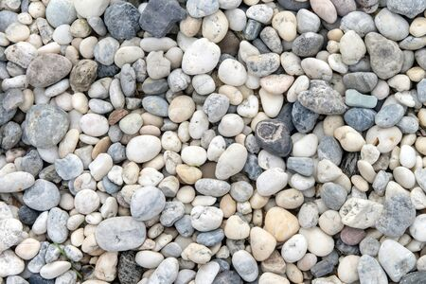
Par ICI par LÀ
Série de créations partageant les moultes pérégrinations alsaciennes et alentour d’un randonneur photographe

Slide 3
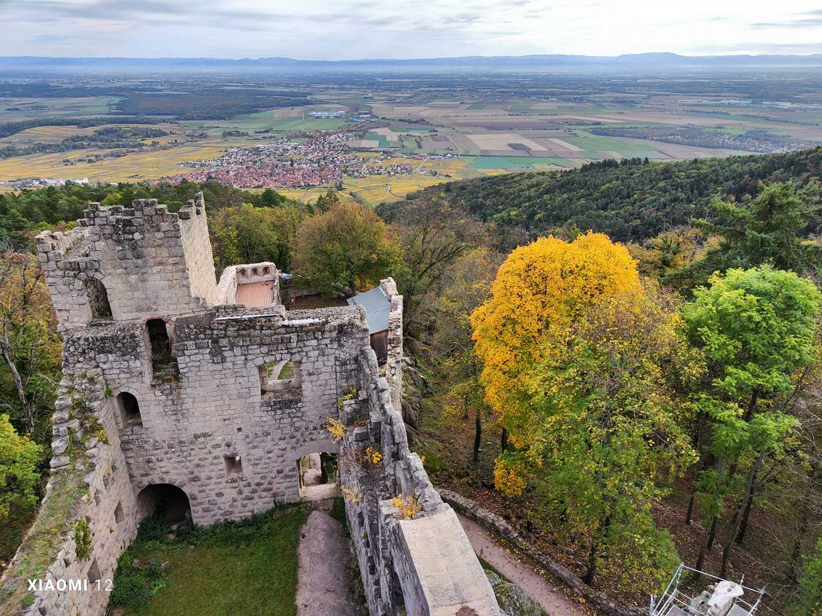
Château du Bernstein

Slide 4
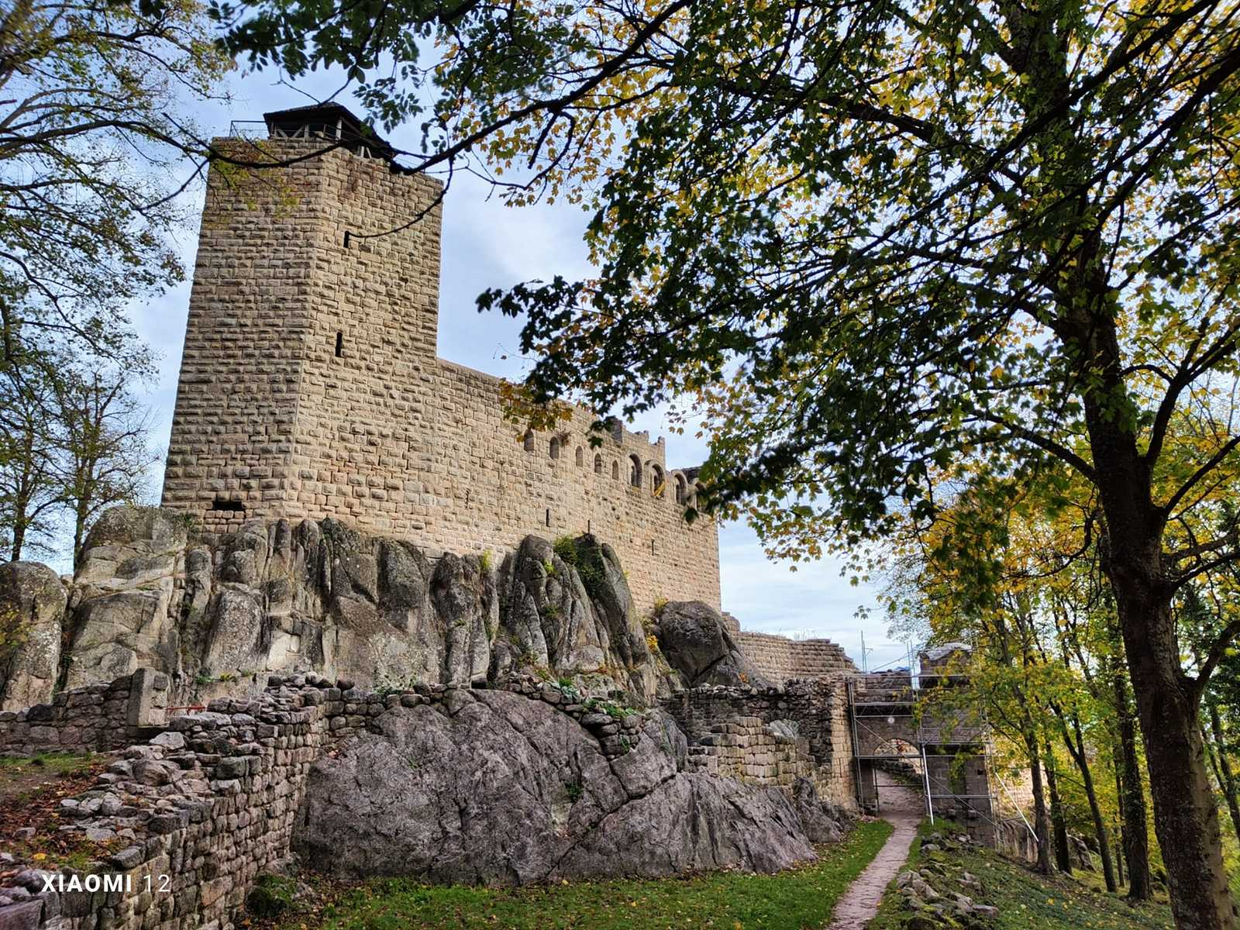
Château du Bernstein

Slide 5
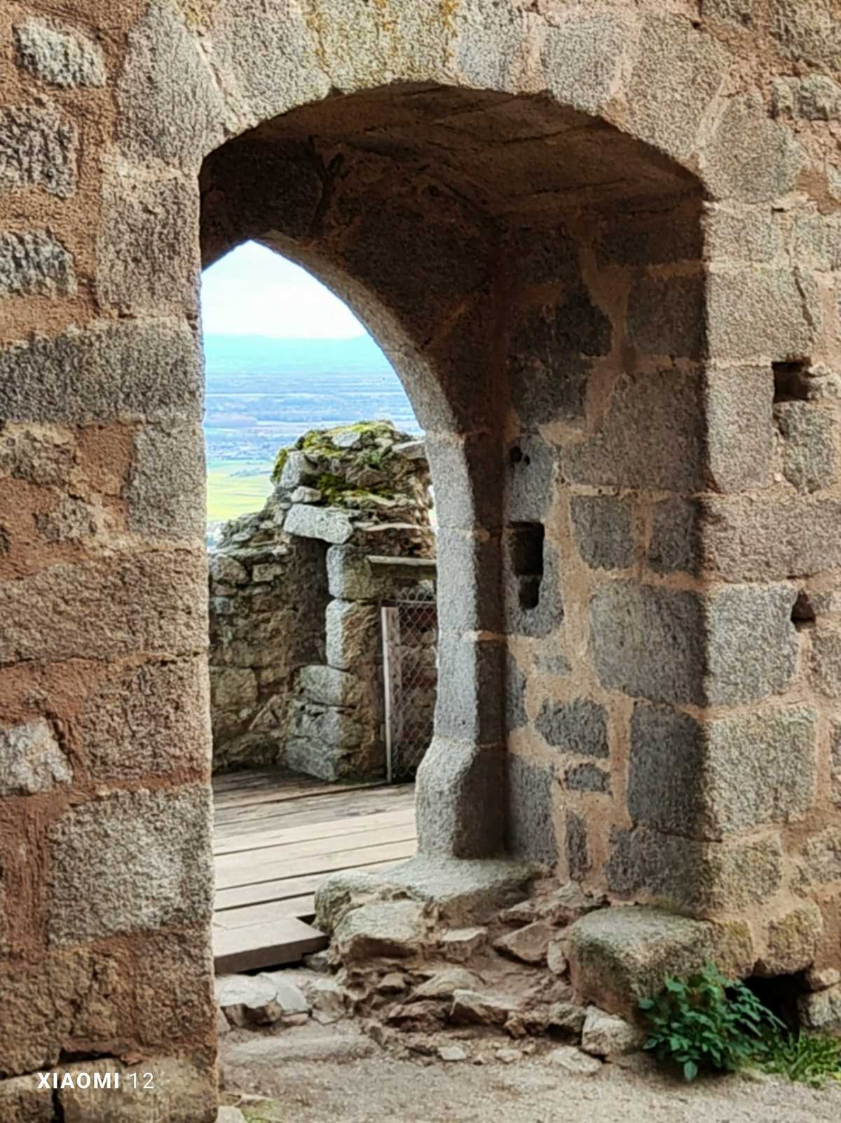
Château du Bernstein

Slide 6
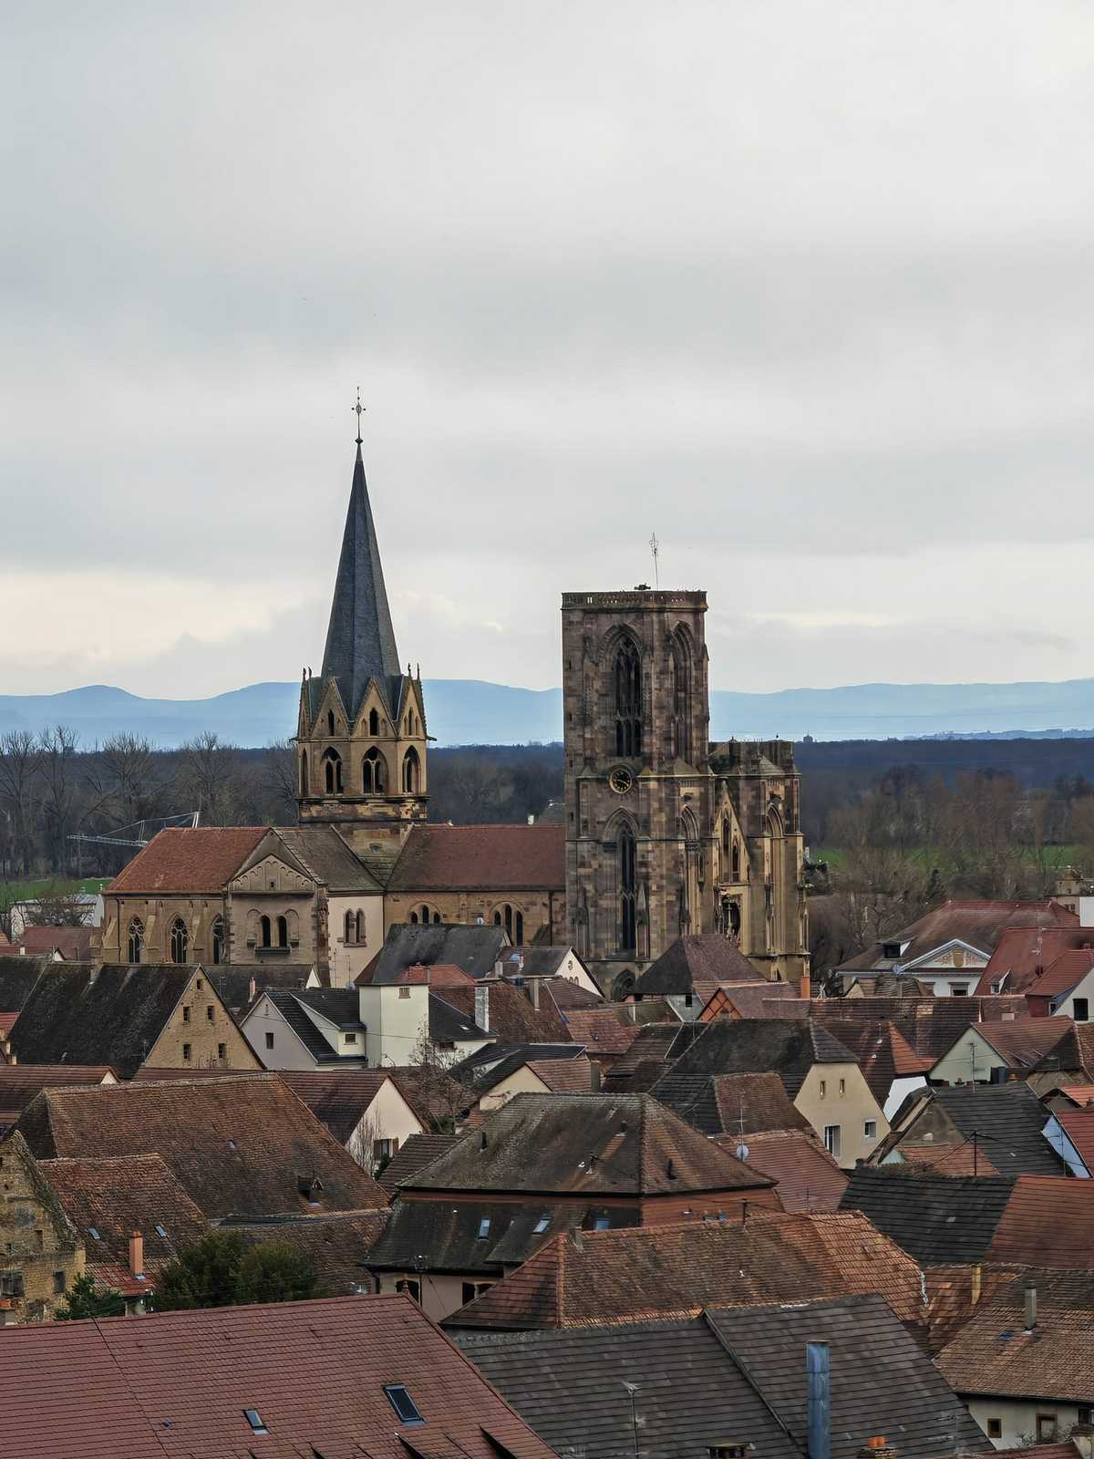
Église Notre-Dame-de-l’Assomption de Rouffach

Slide 7
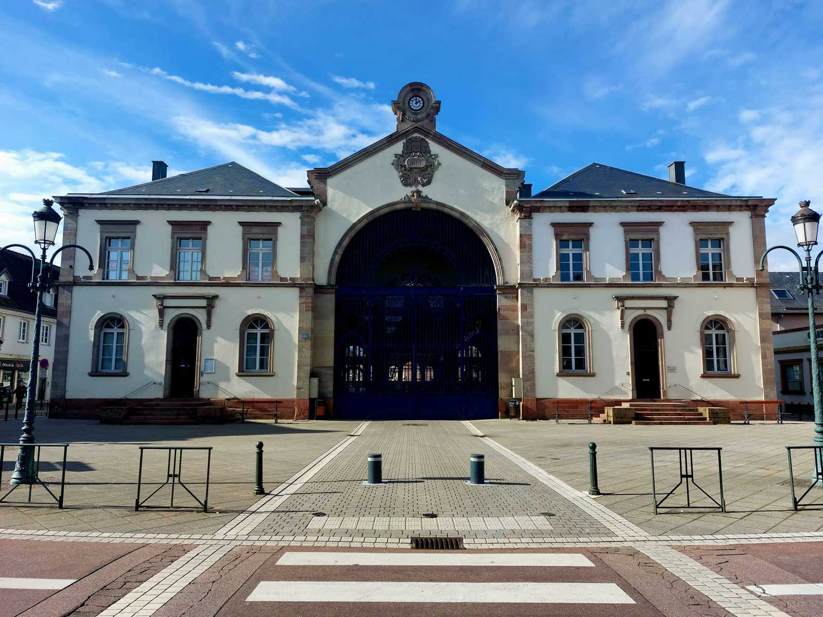
Halle au houblon Haguenau

Slide 8
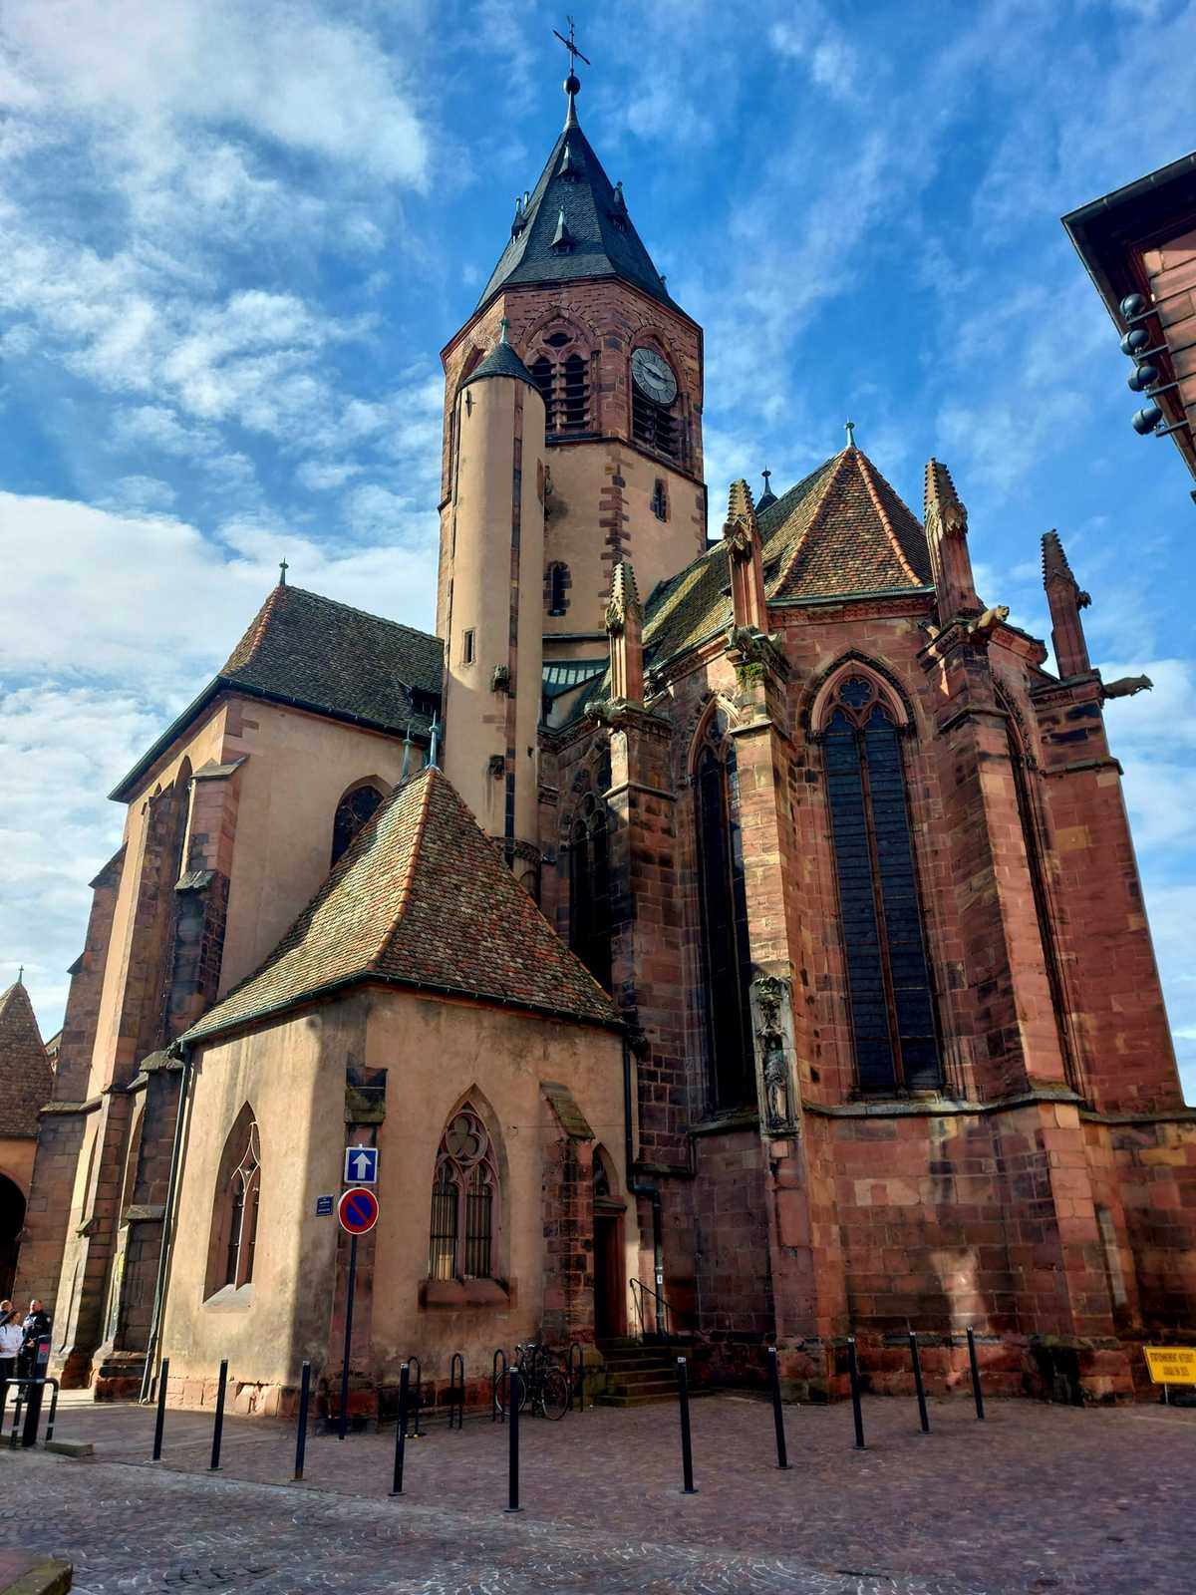
Église Saint Georges Haguenau

Slide 9
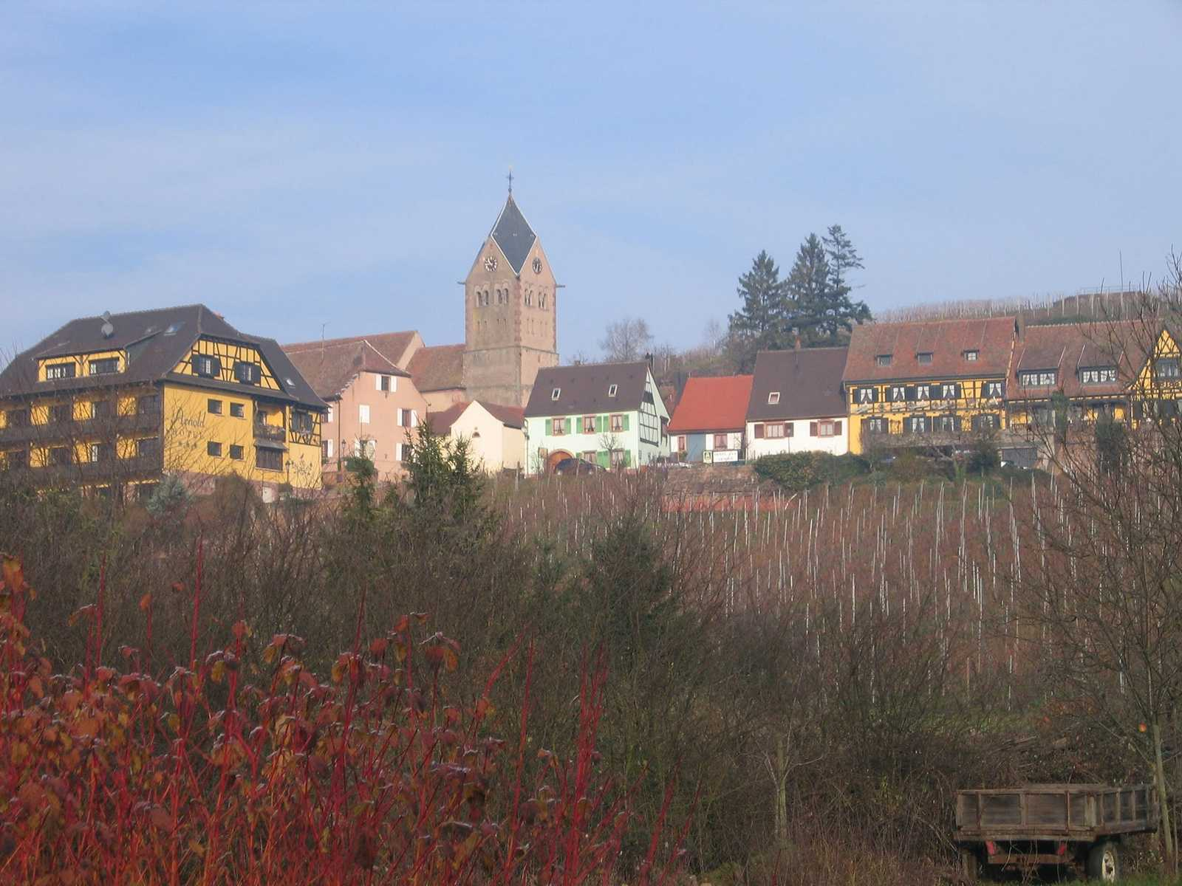
Itterswiller

Slide 10
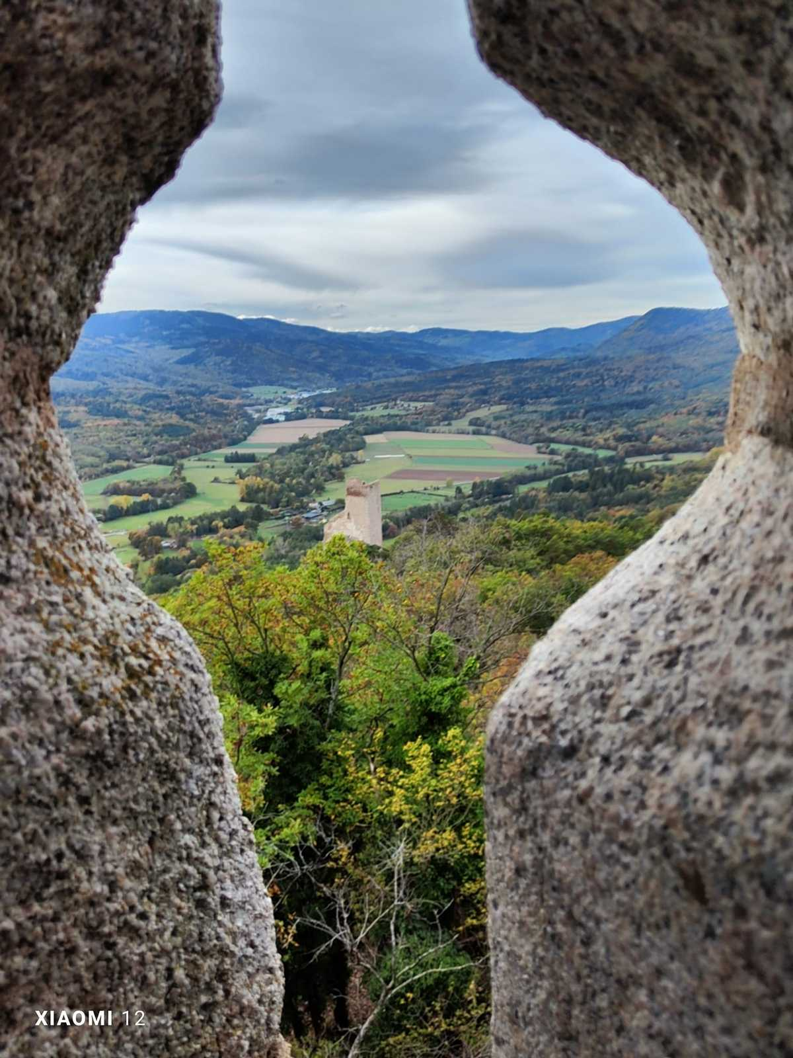
Château du Bernstein

Slide 11
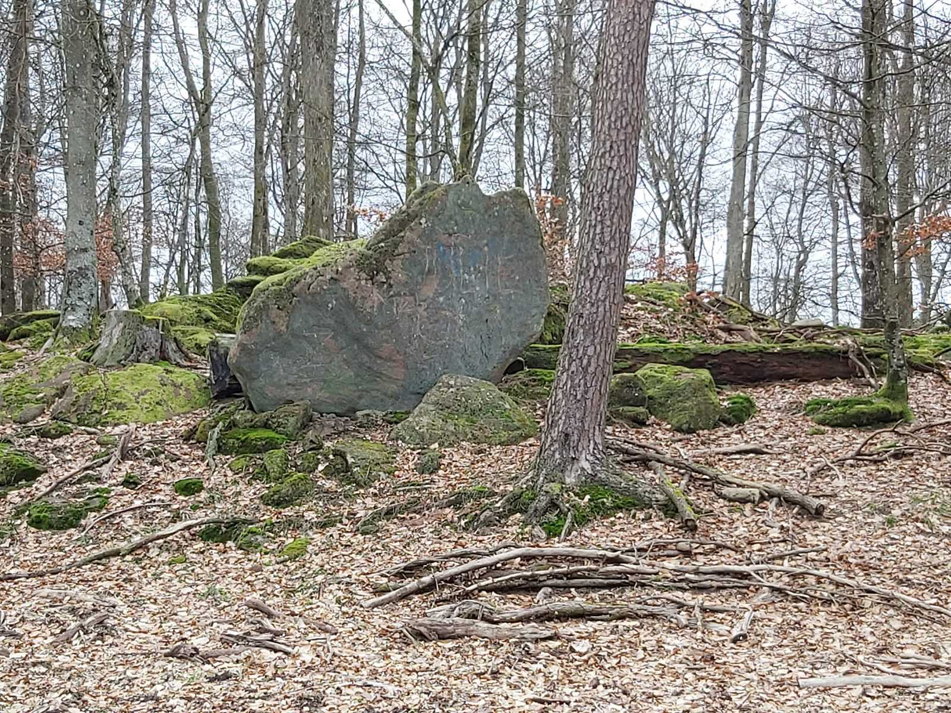

Slide 12
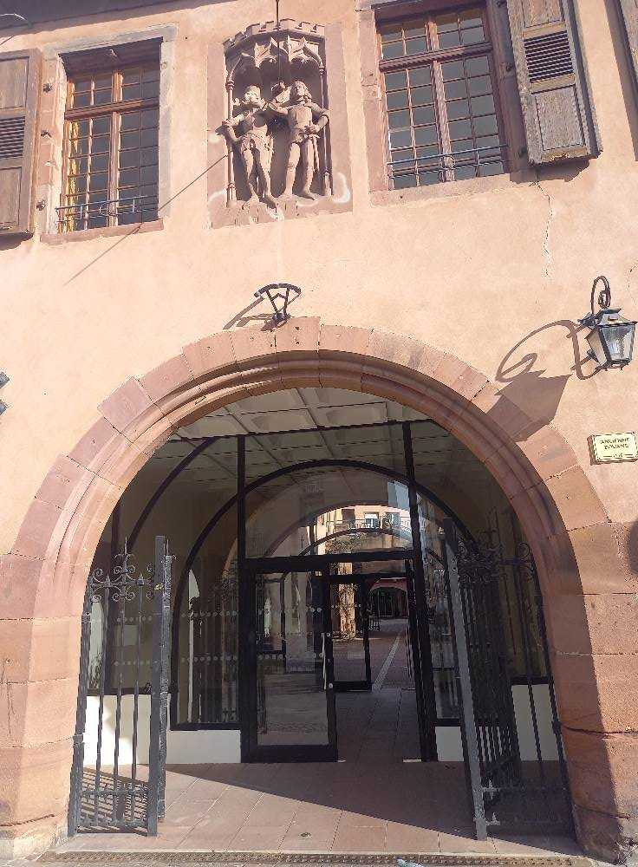
Musées archives de Haguenau

Slide 13
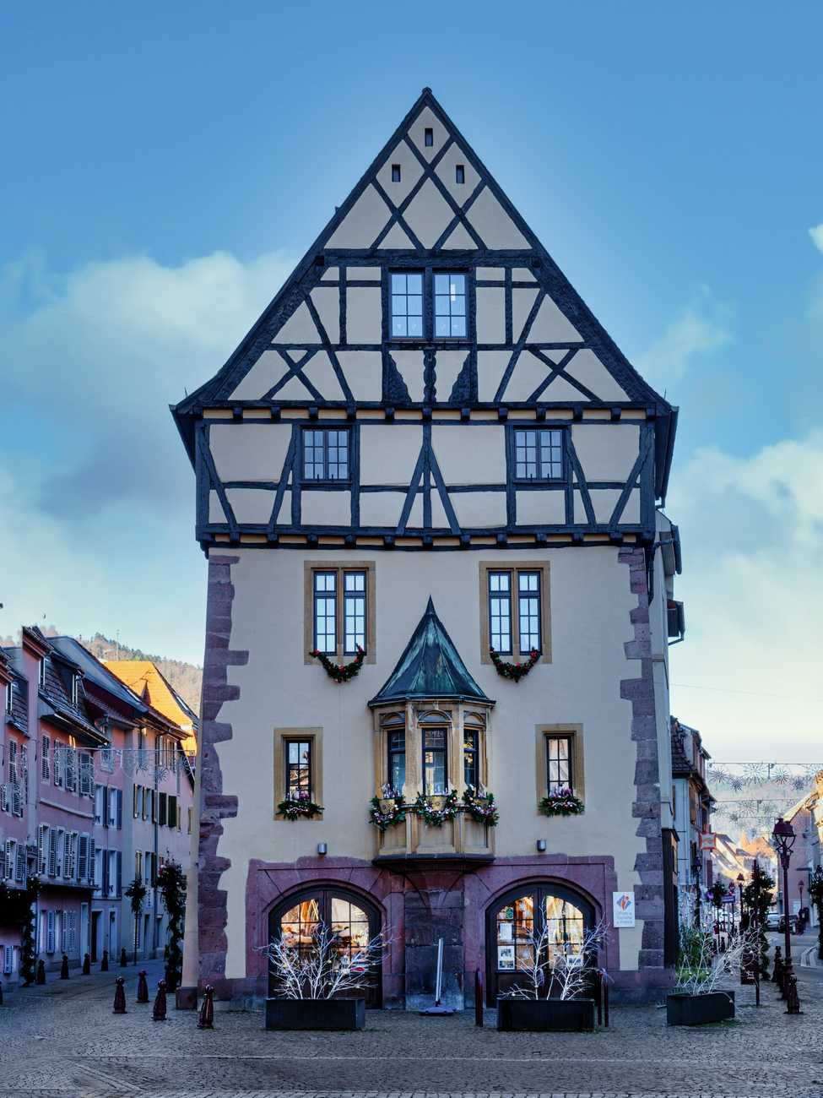
Office tourisme
Thann

Slide 14
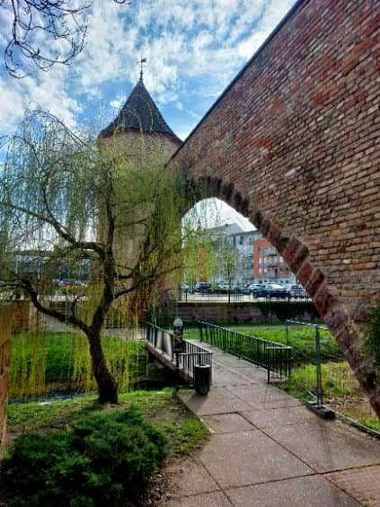
Haguenau

Slide 15
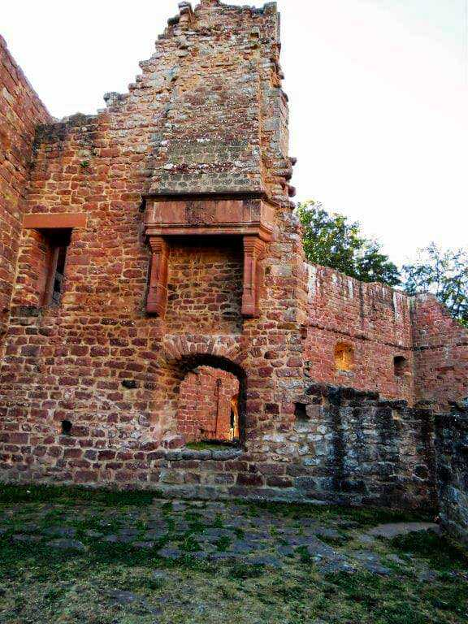
Château de Wangenbourg

Slide 16
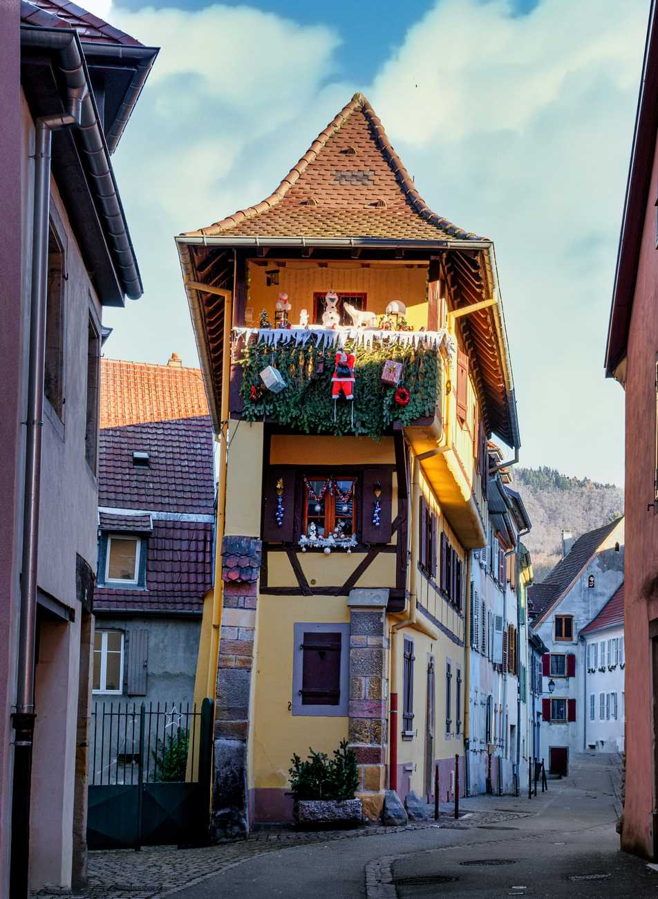
Thann

Slide 17
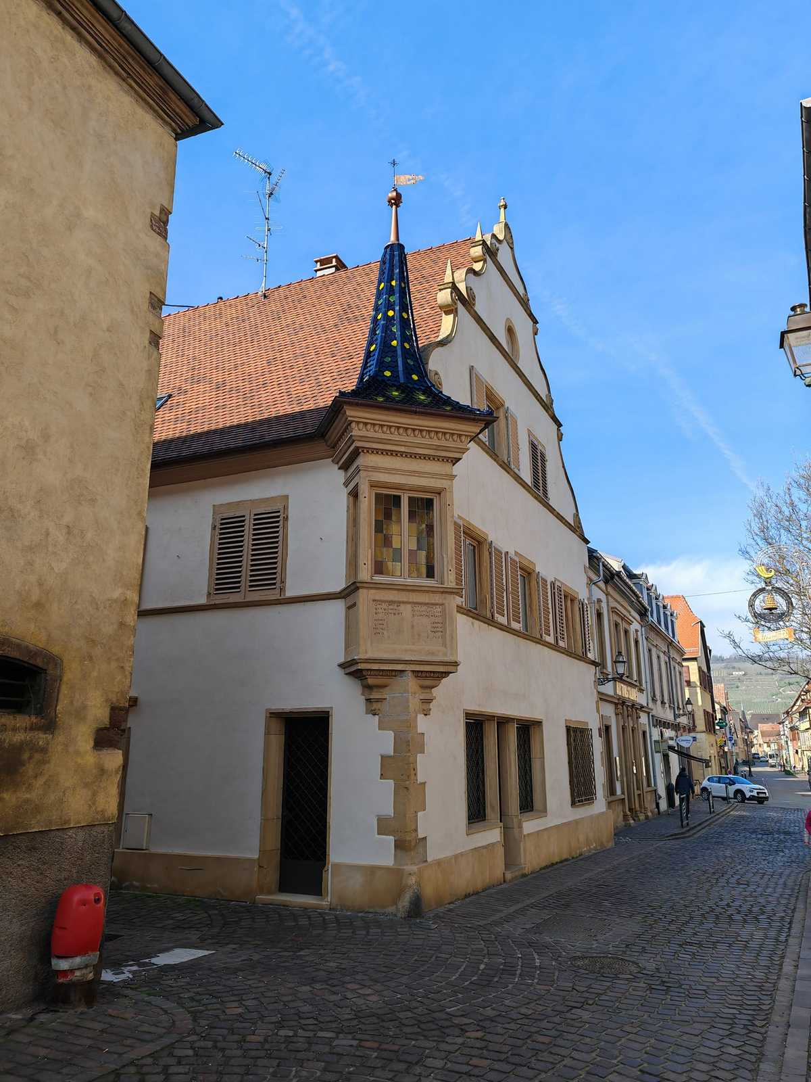
Rouffach

Slide 18
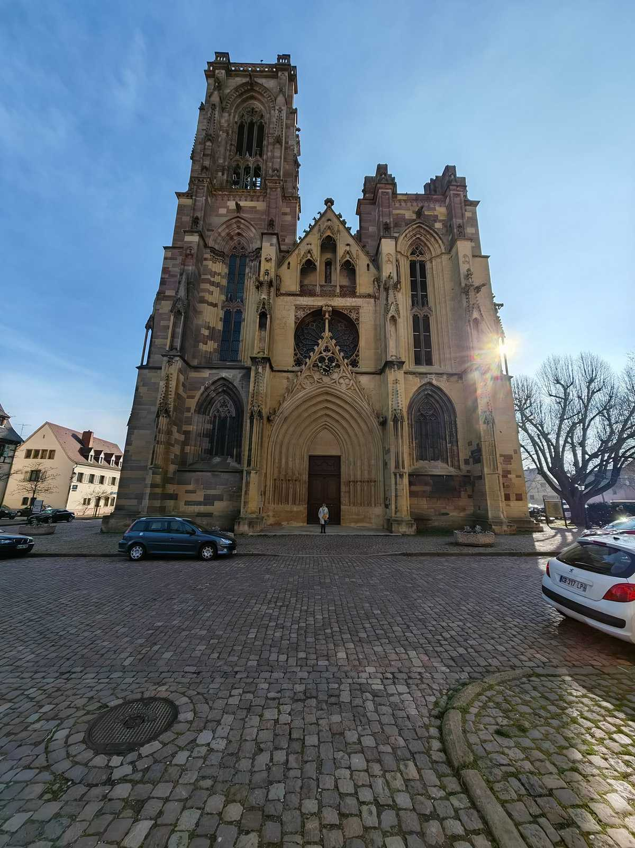
Église Notre-Dame-de-l’Assomption de Rouffach

Slide 19
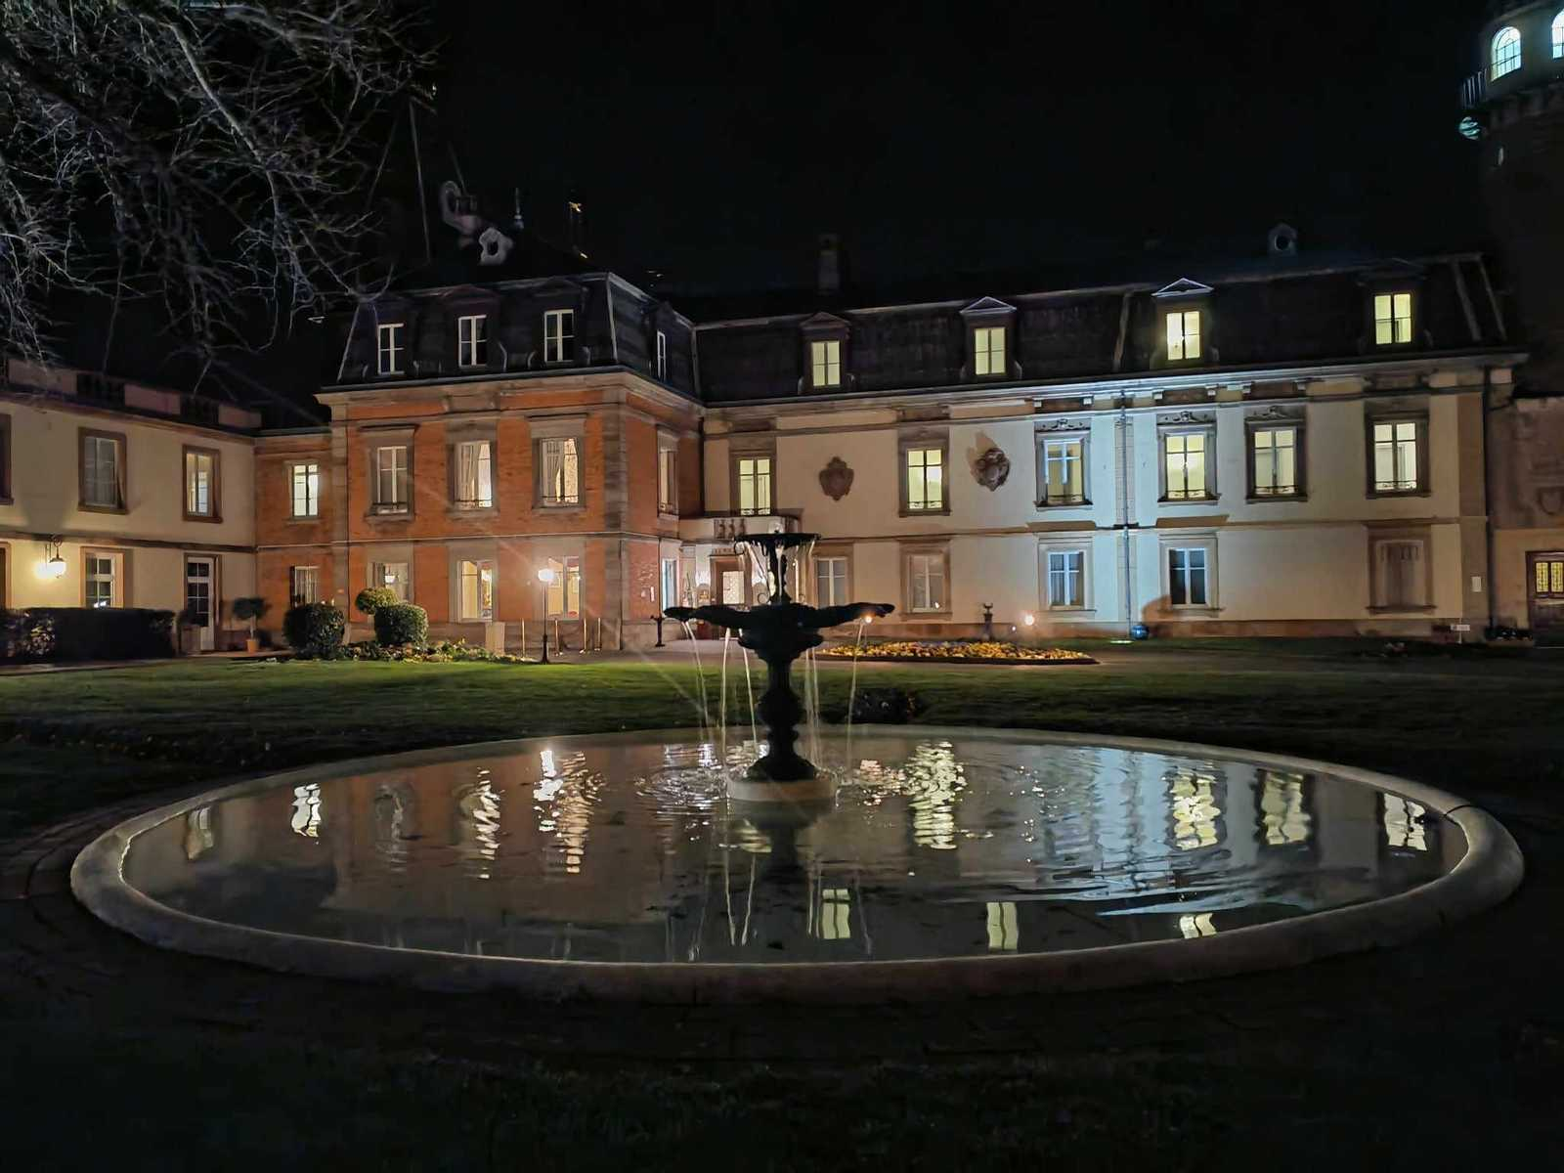

Slide 20
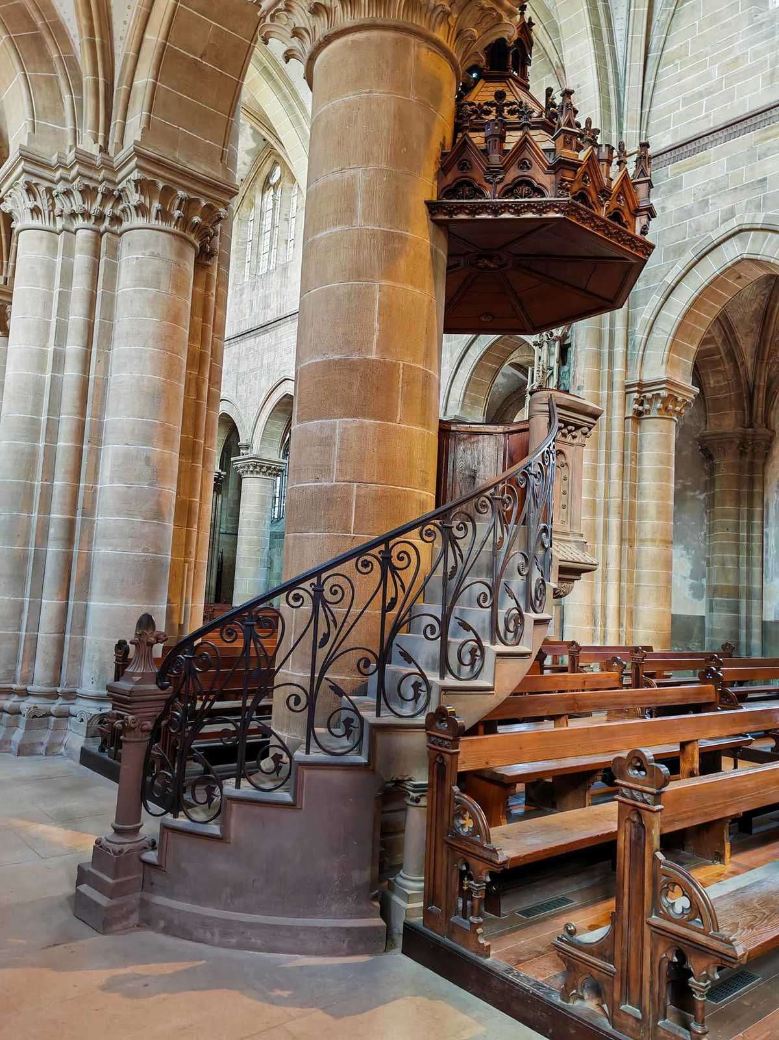
Église Notre-Dame-de-l’Assomption de Rouffach

Slide 21
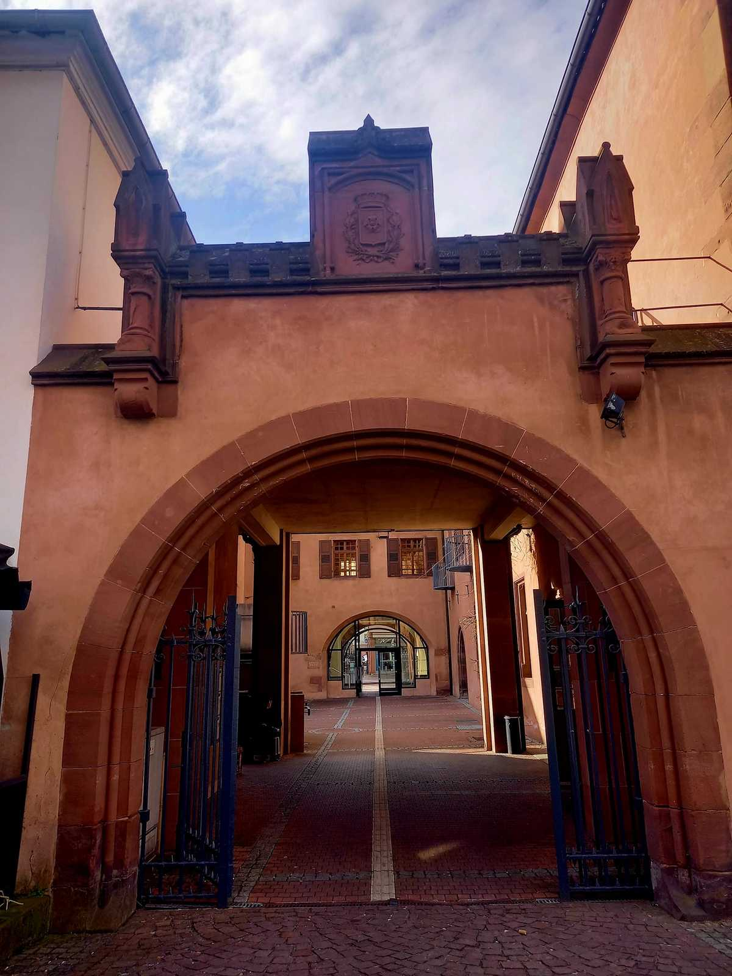
Ancienne douane de Haguenau

Slide 22
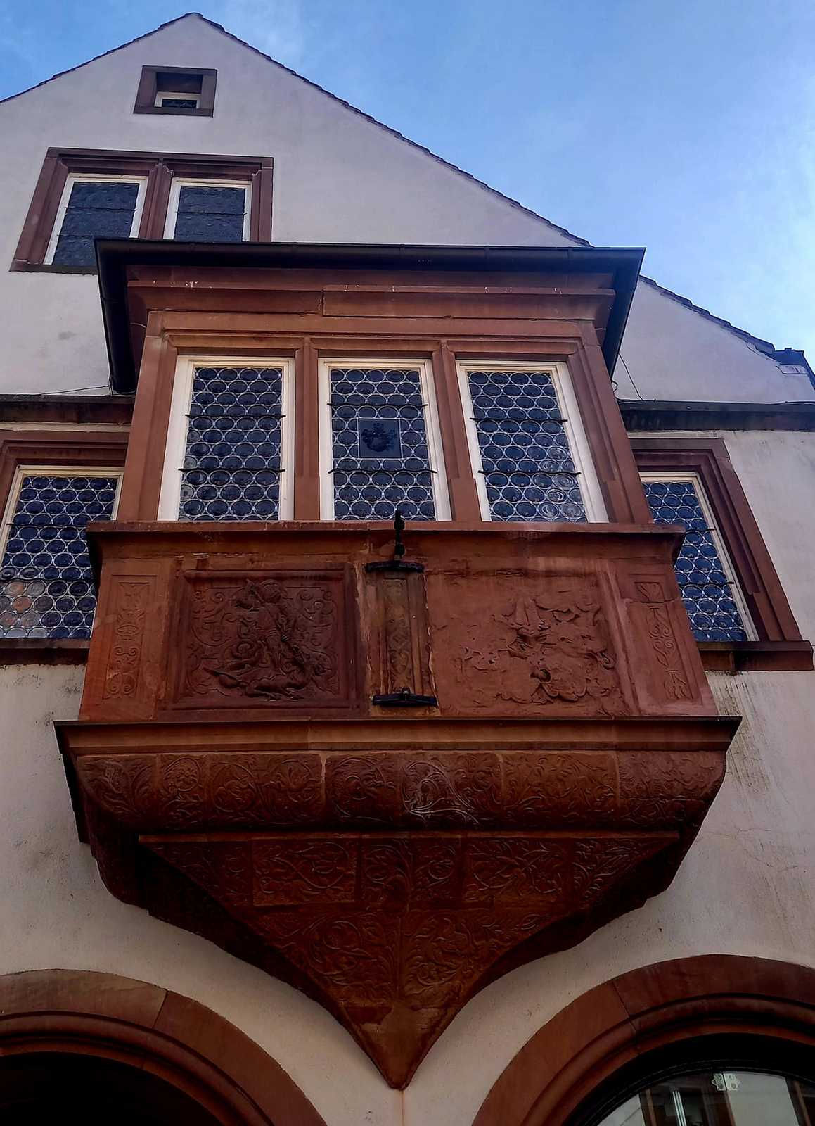
Haguenau

Slide 23
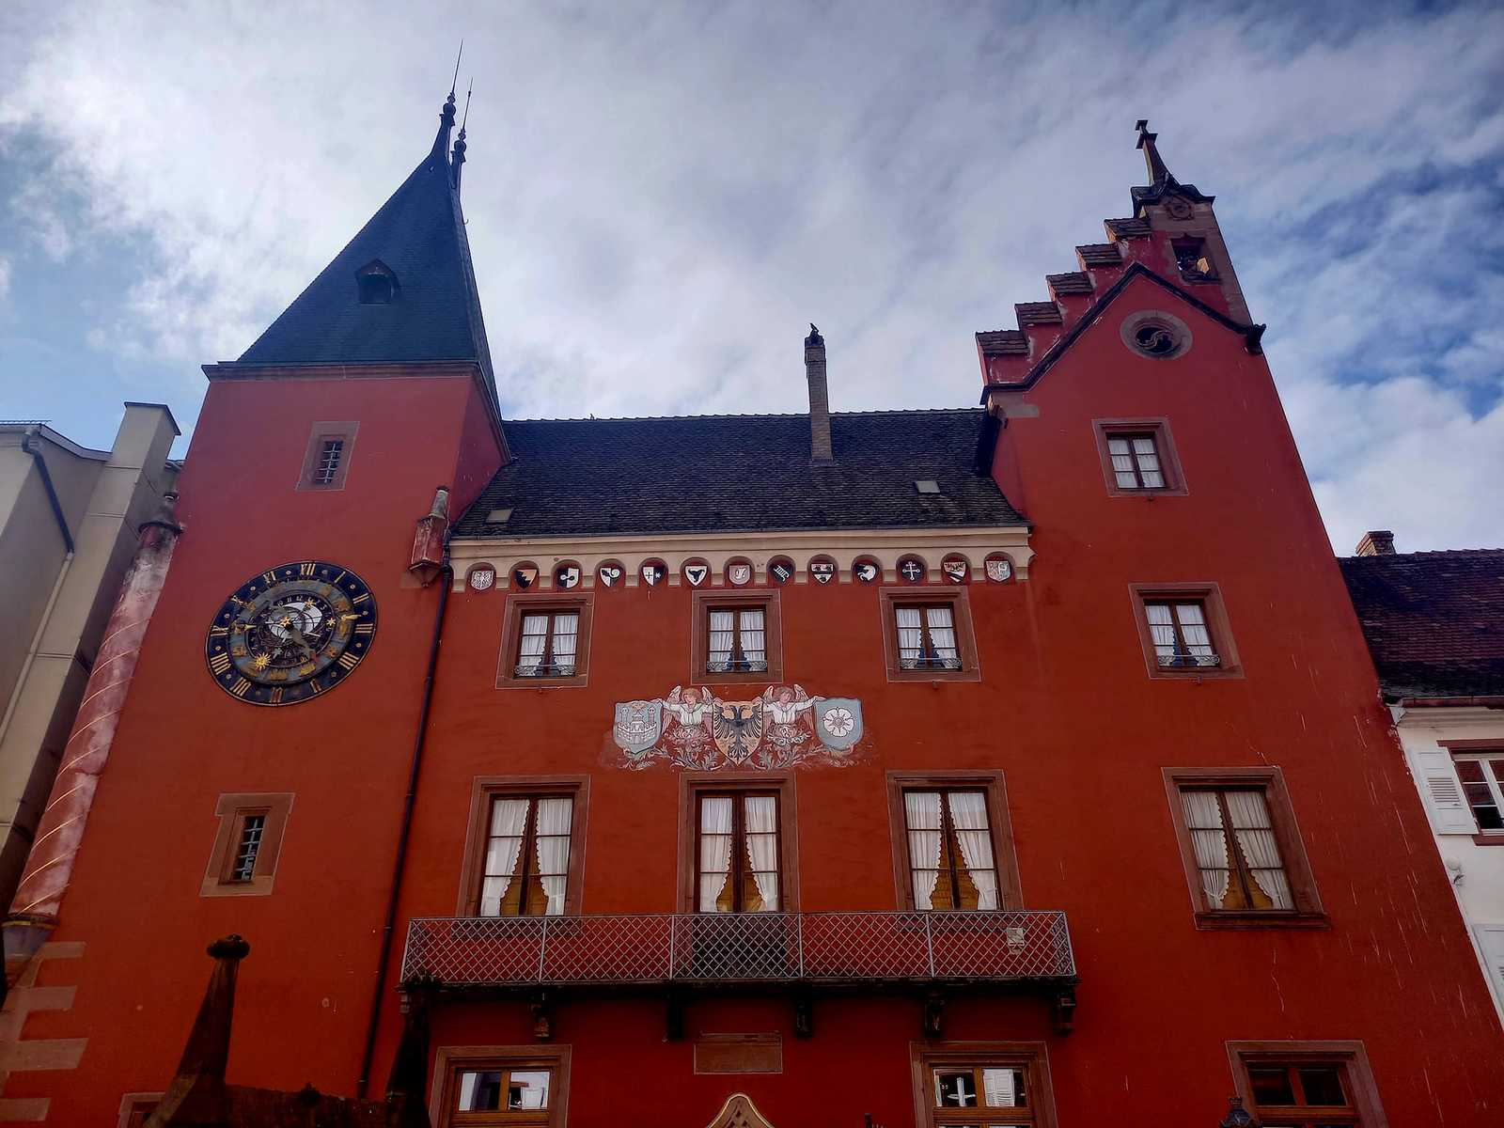
Haguenau

Slide 24
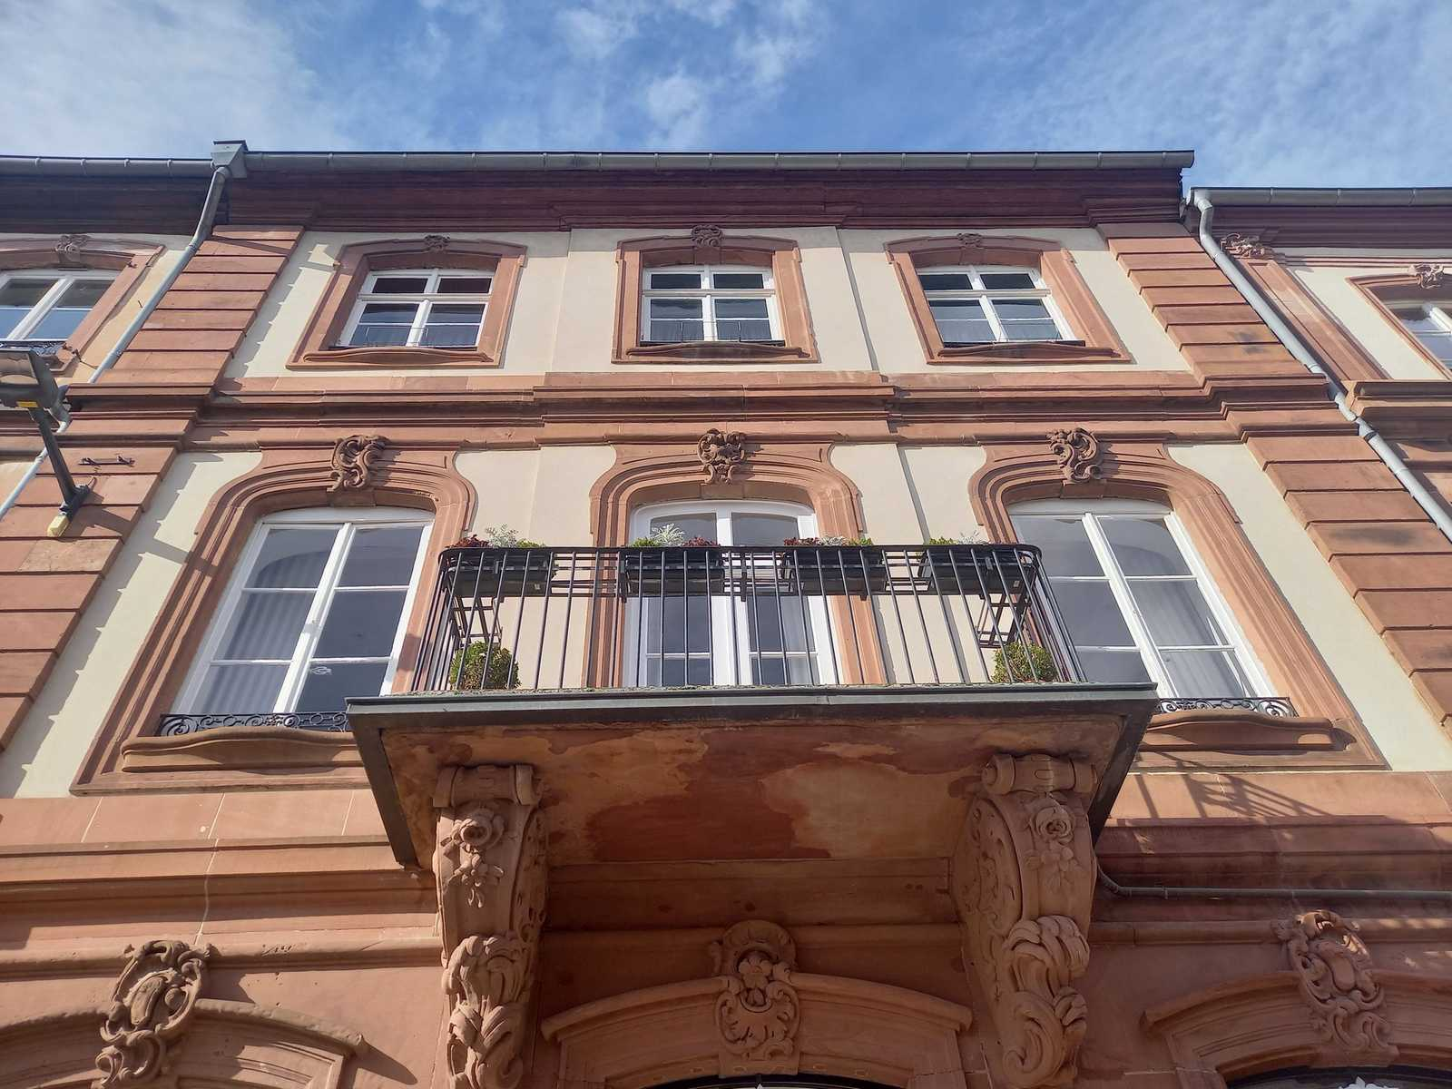
Haguenau

Slide 25
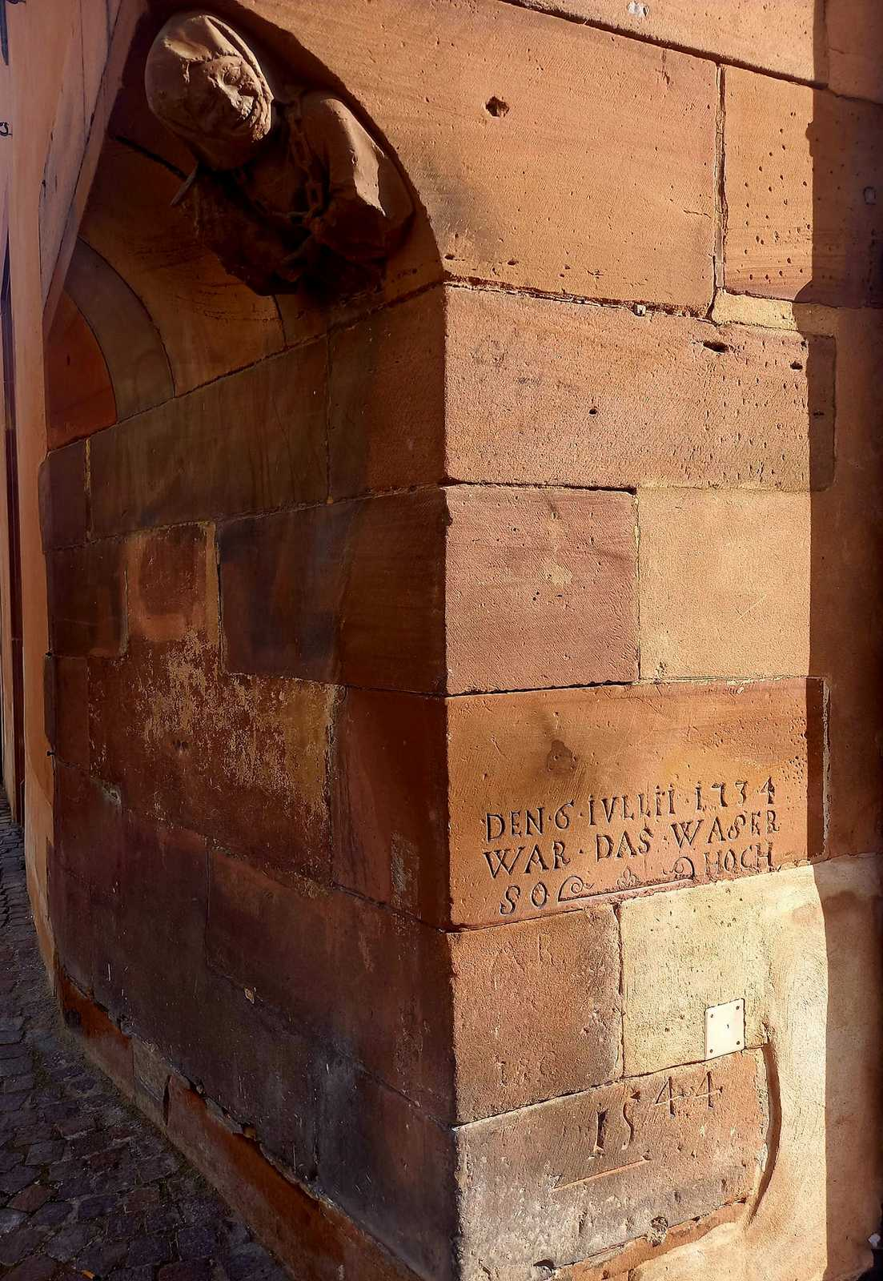
Église
Notre-Dame-
de-l’Assomption
de Rouffach

Slide 26
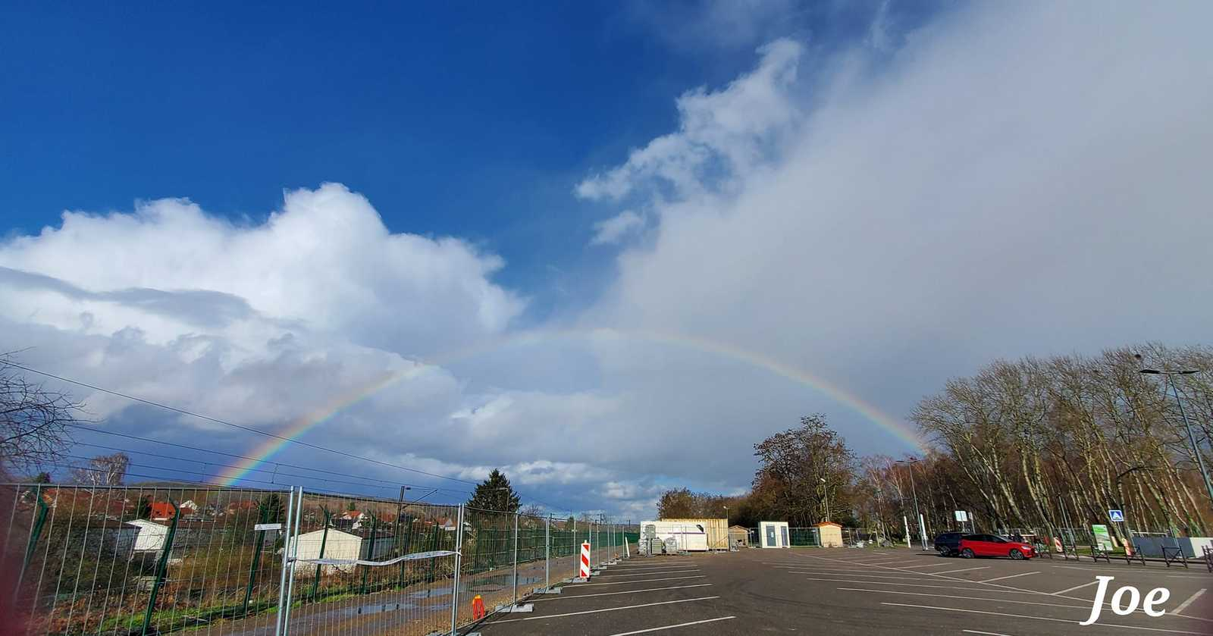

Slide 27
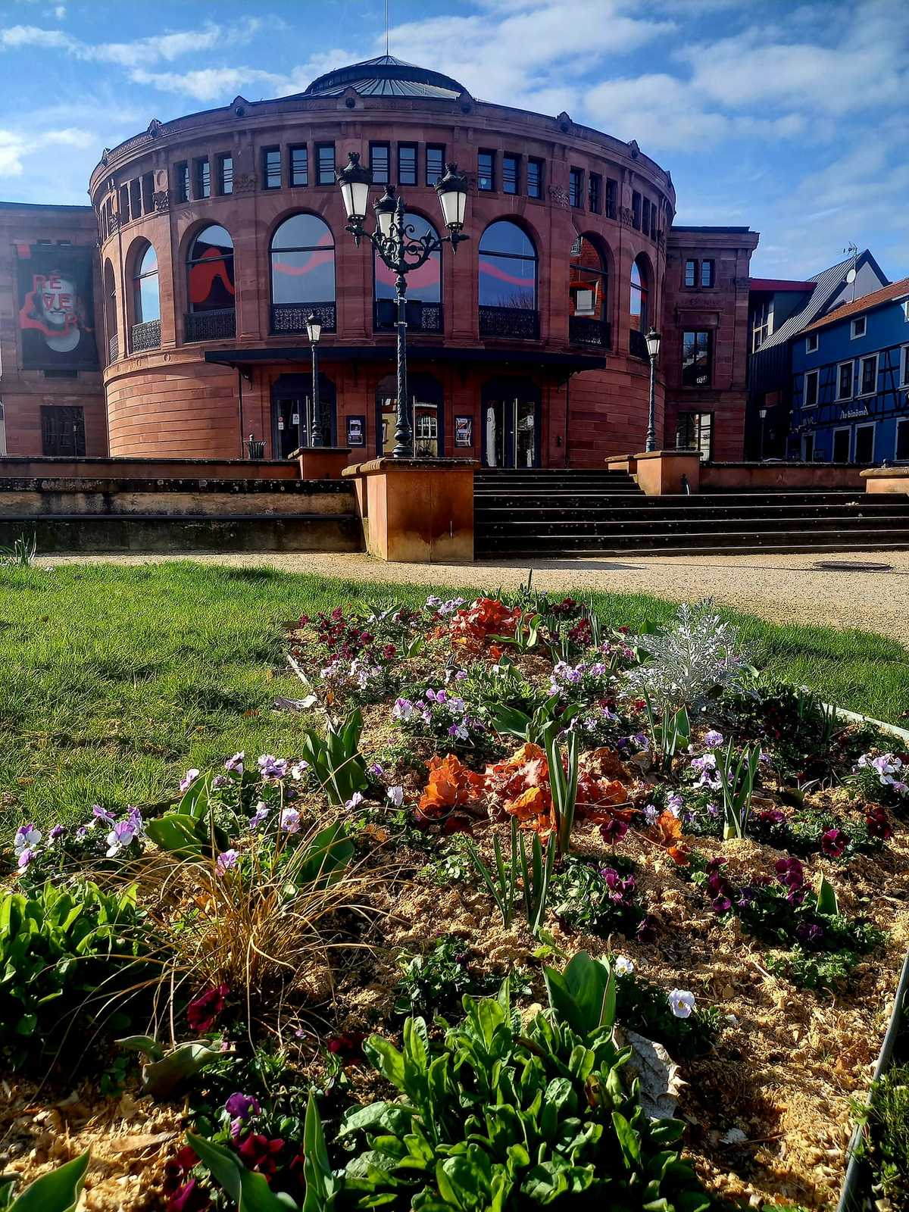
Haguenau

Slide 28
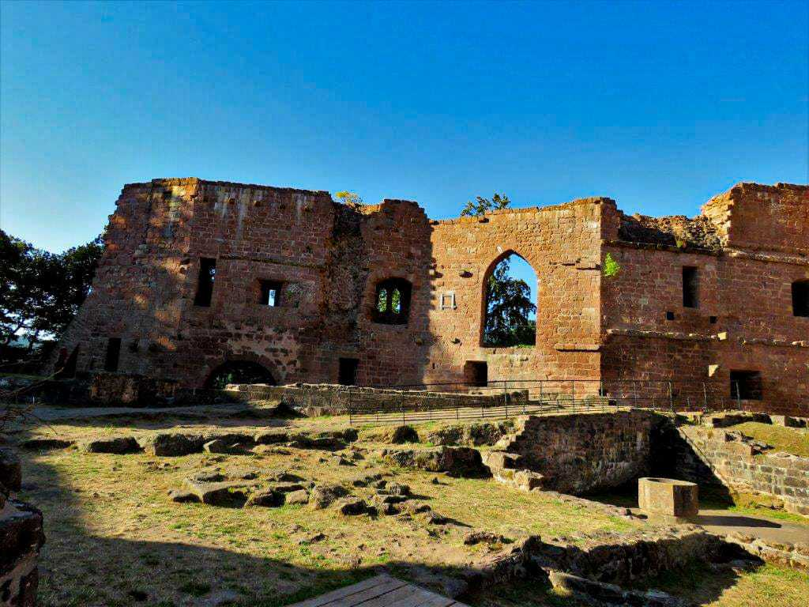
Château de Wangenbourg

Slide 29
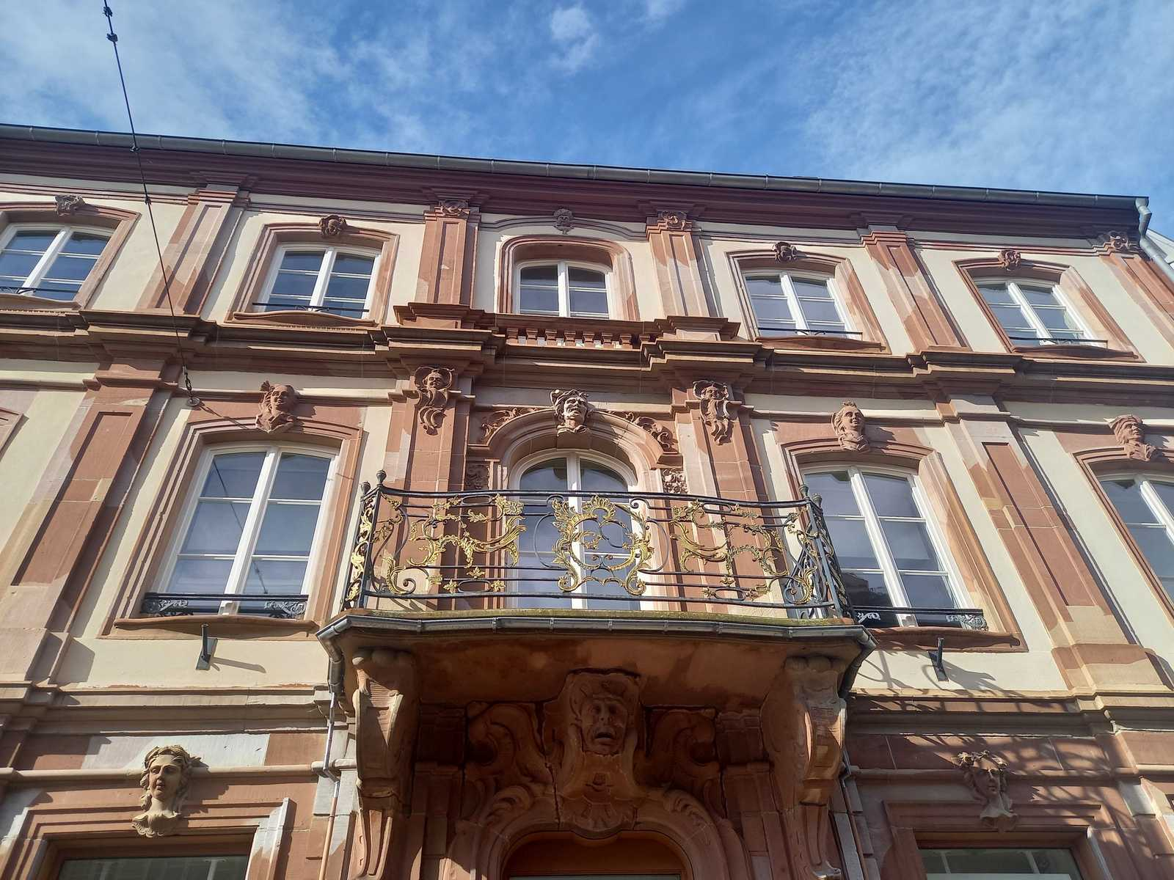
Haguenau

Slide 30
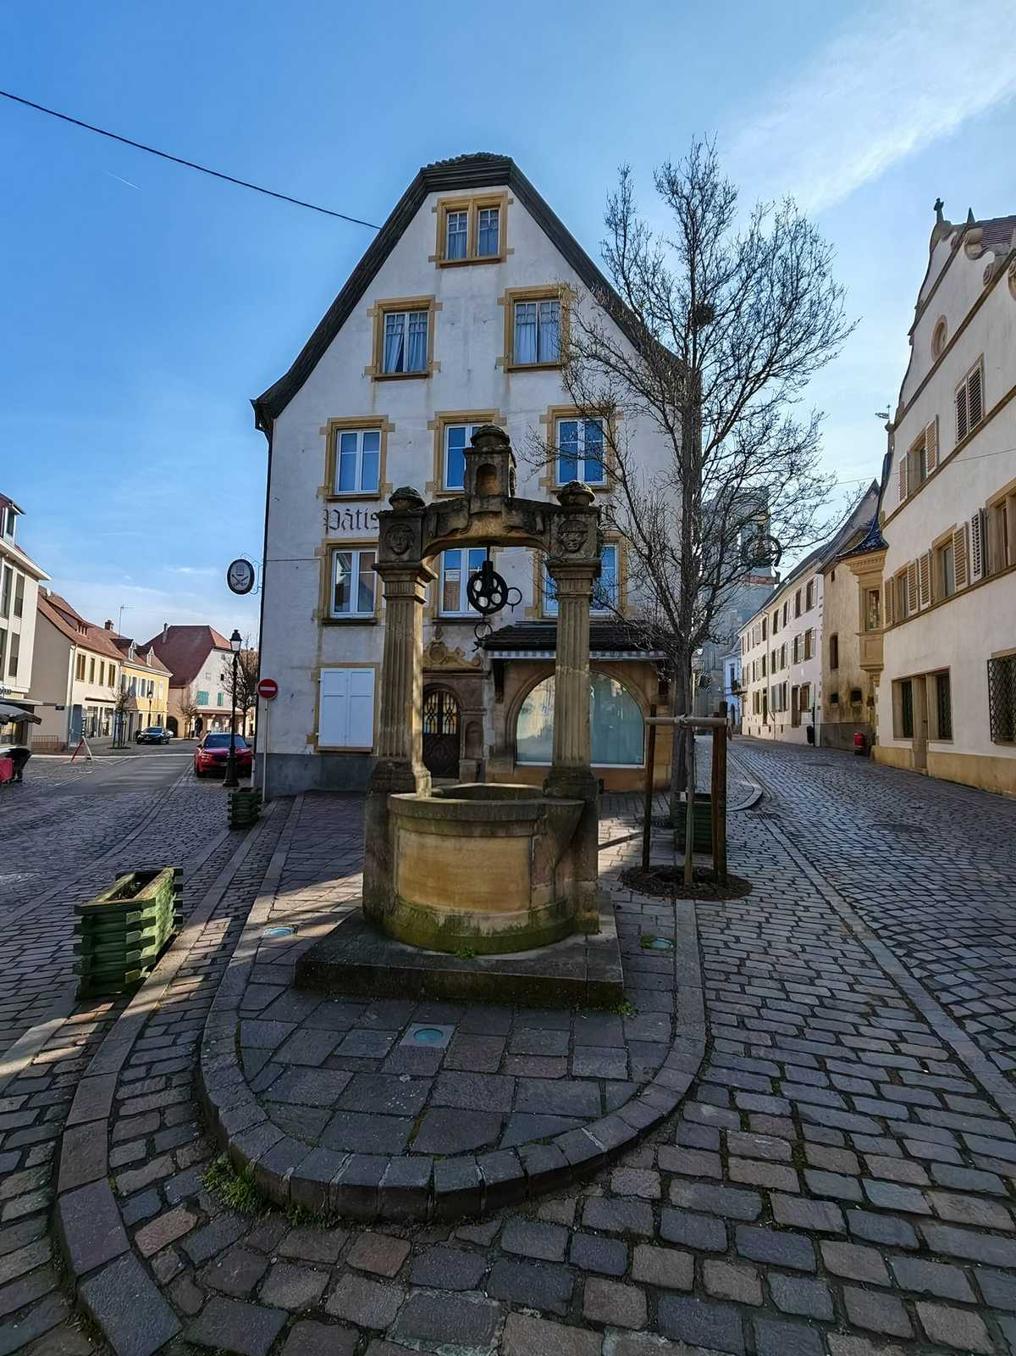
Rouffach

Slide 31
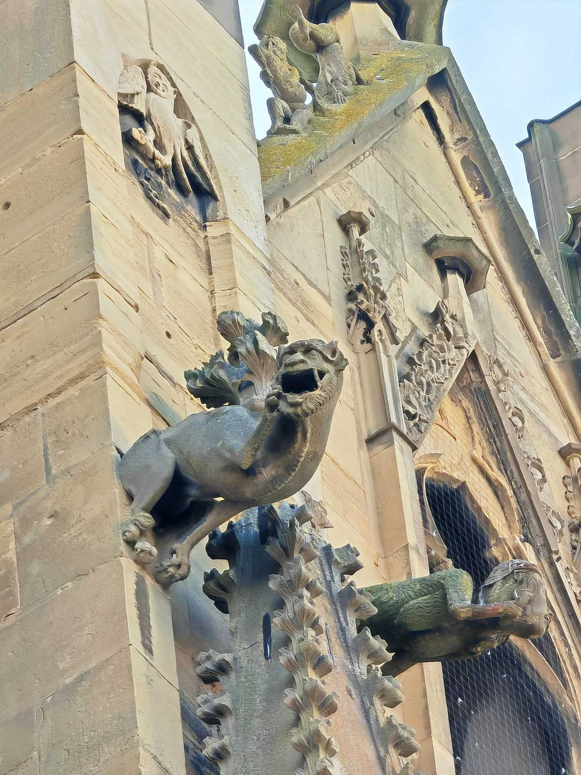
Église
Notre-Dame-
de-l’Assomption
de Rouffach

Slide 32
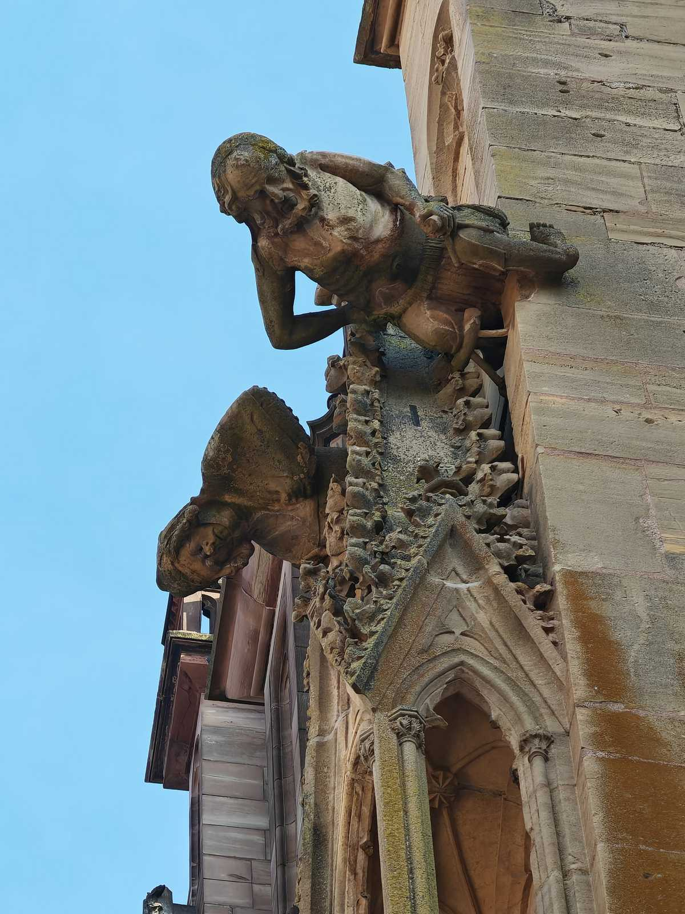
Église
Notre-Dame-
de-l’Assomption
de Rouffach

Slide 33
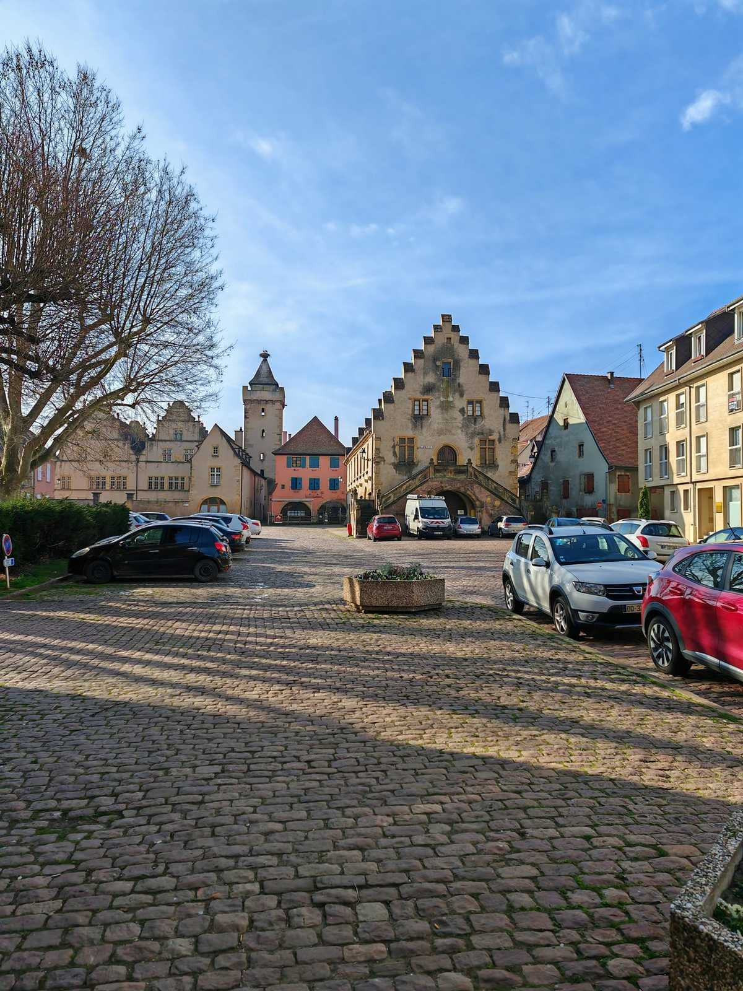
Rouffach

Slide 34
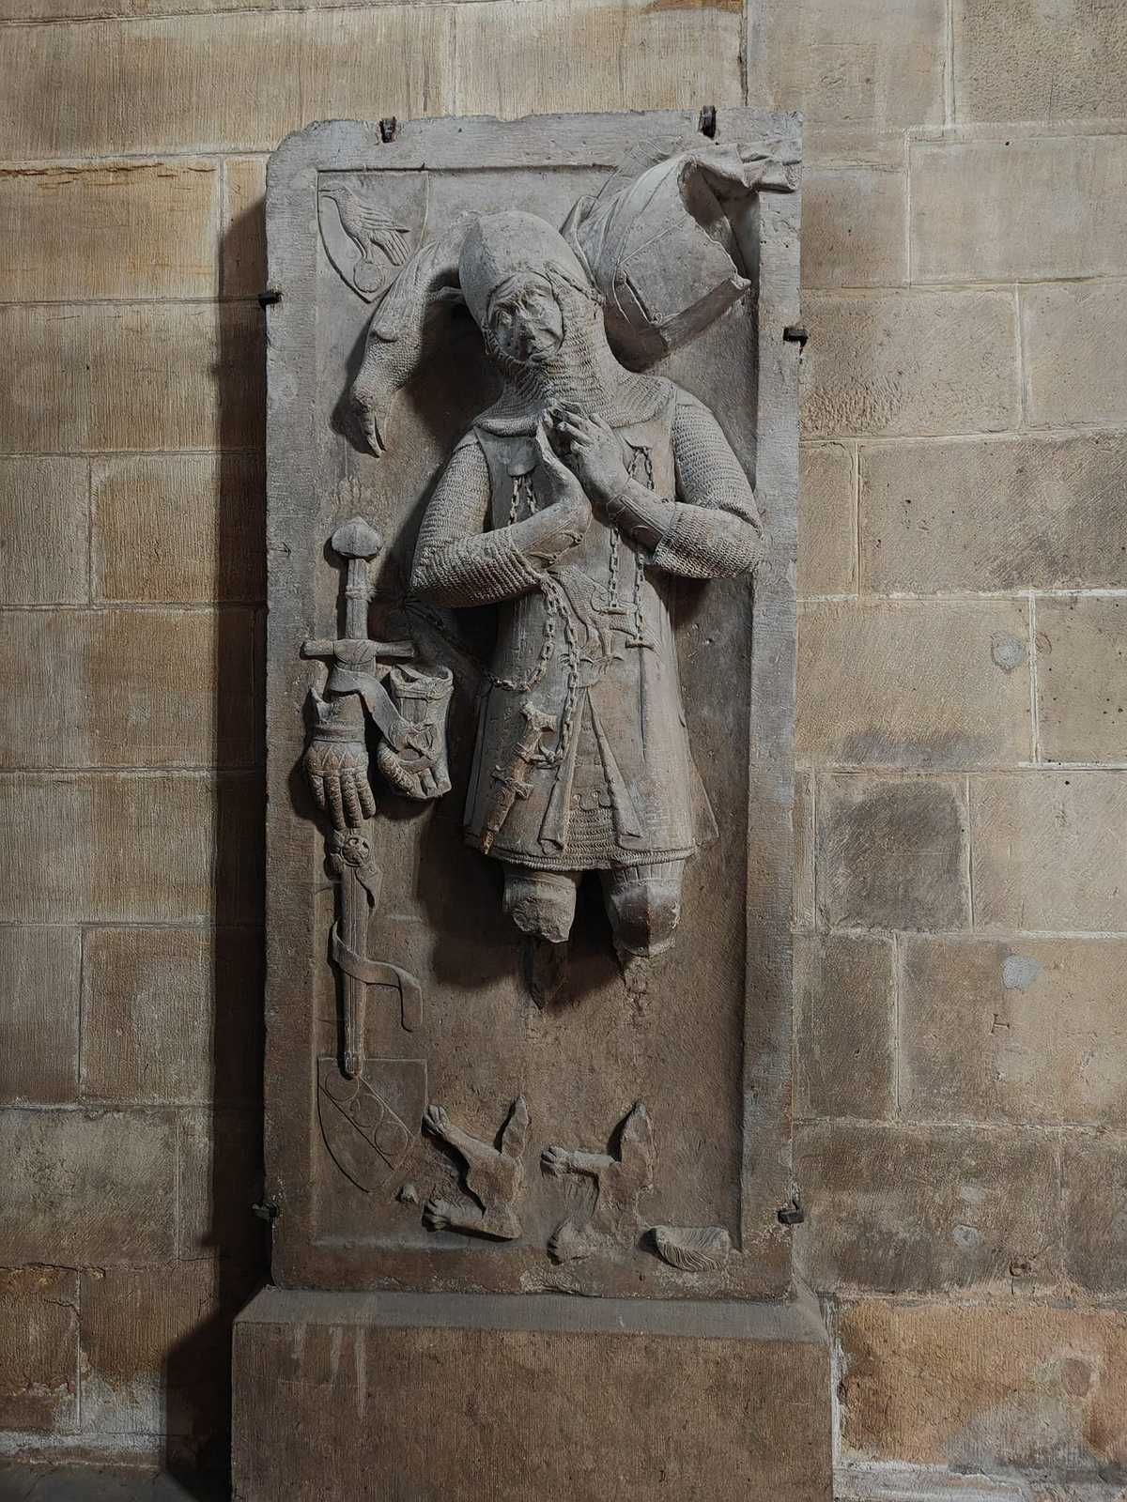
Église
Notre-Dame-
de-l’Assomption
de Rouffach

Slide 35
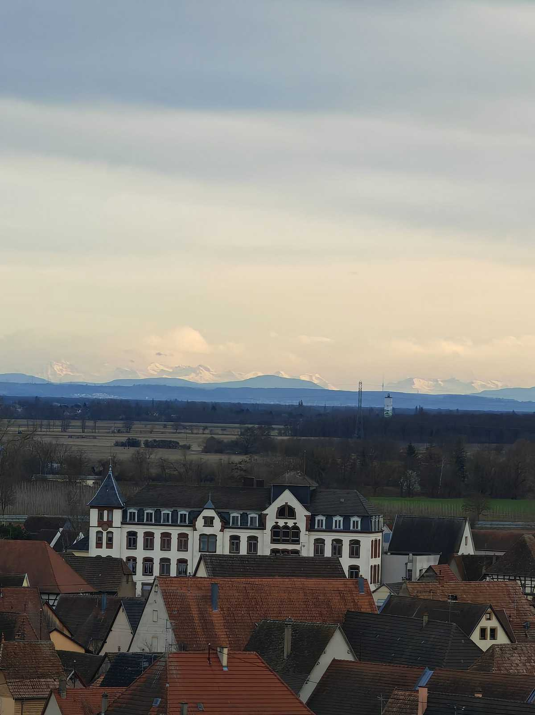

Slide 36
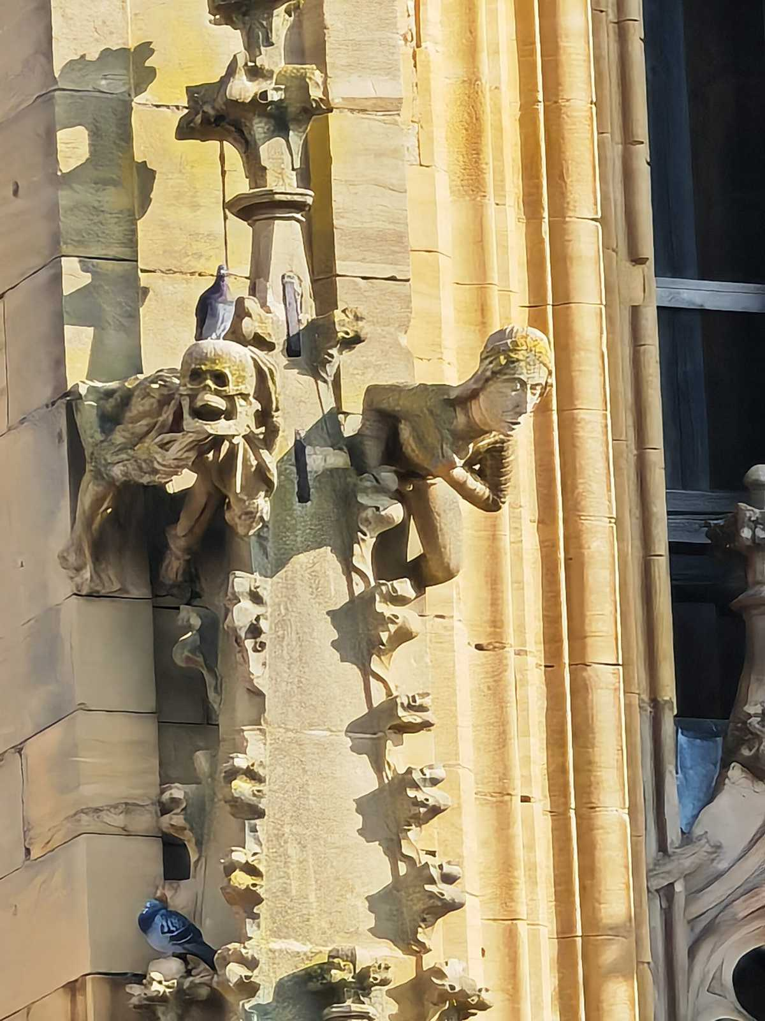
Église
Notre-Dame-
de-l’Assomption
de Rouffach

Slide 37
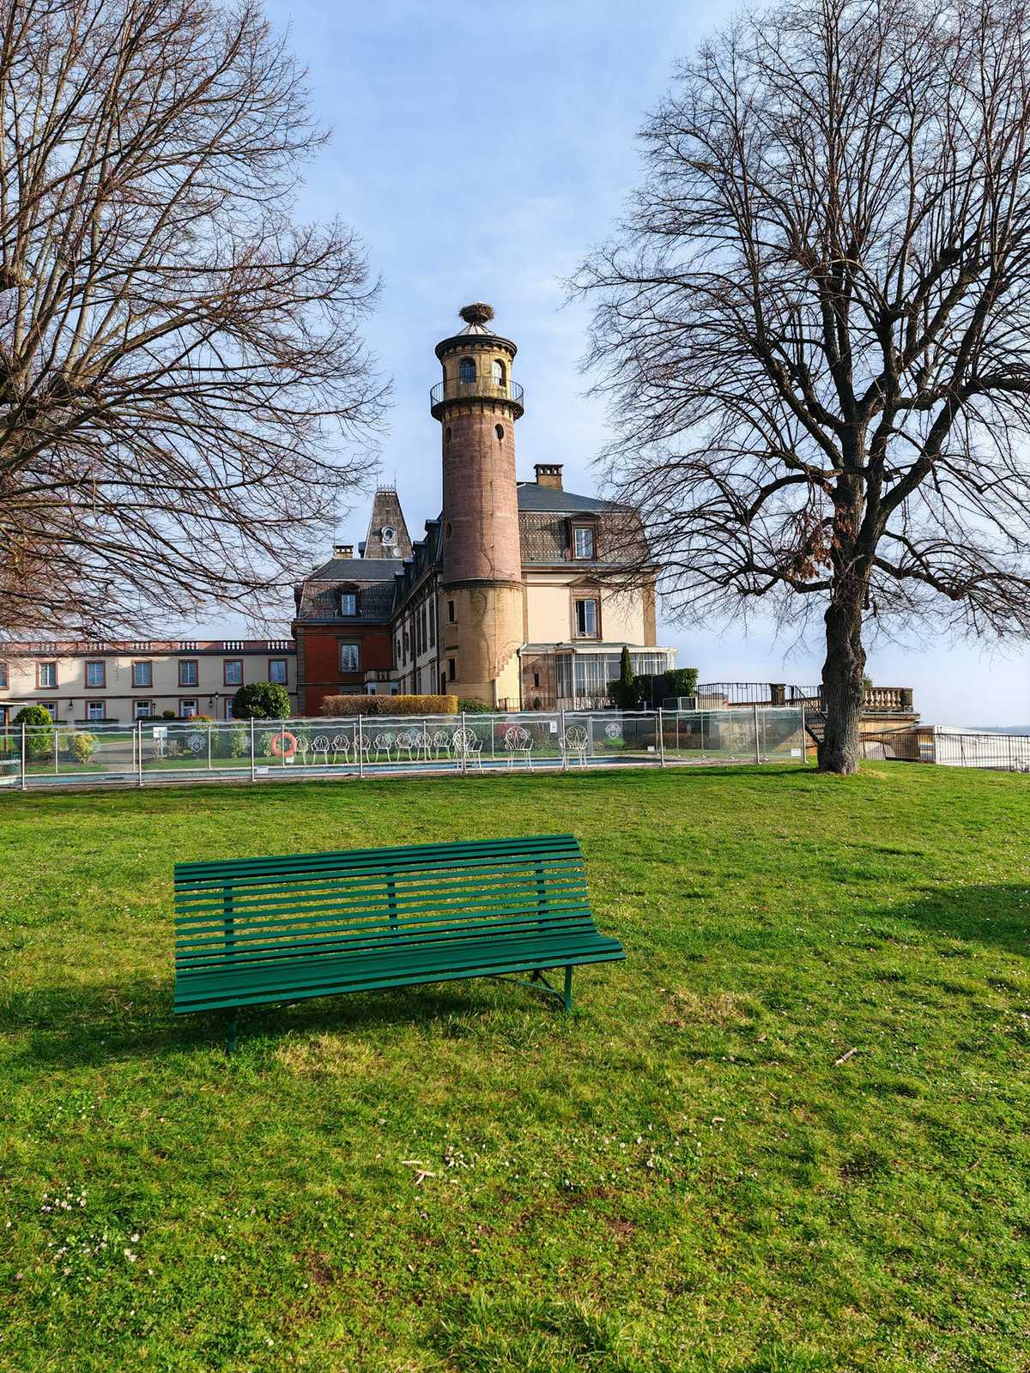
Rouffach

Slide 38
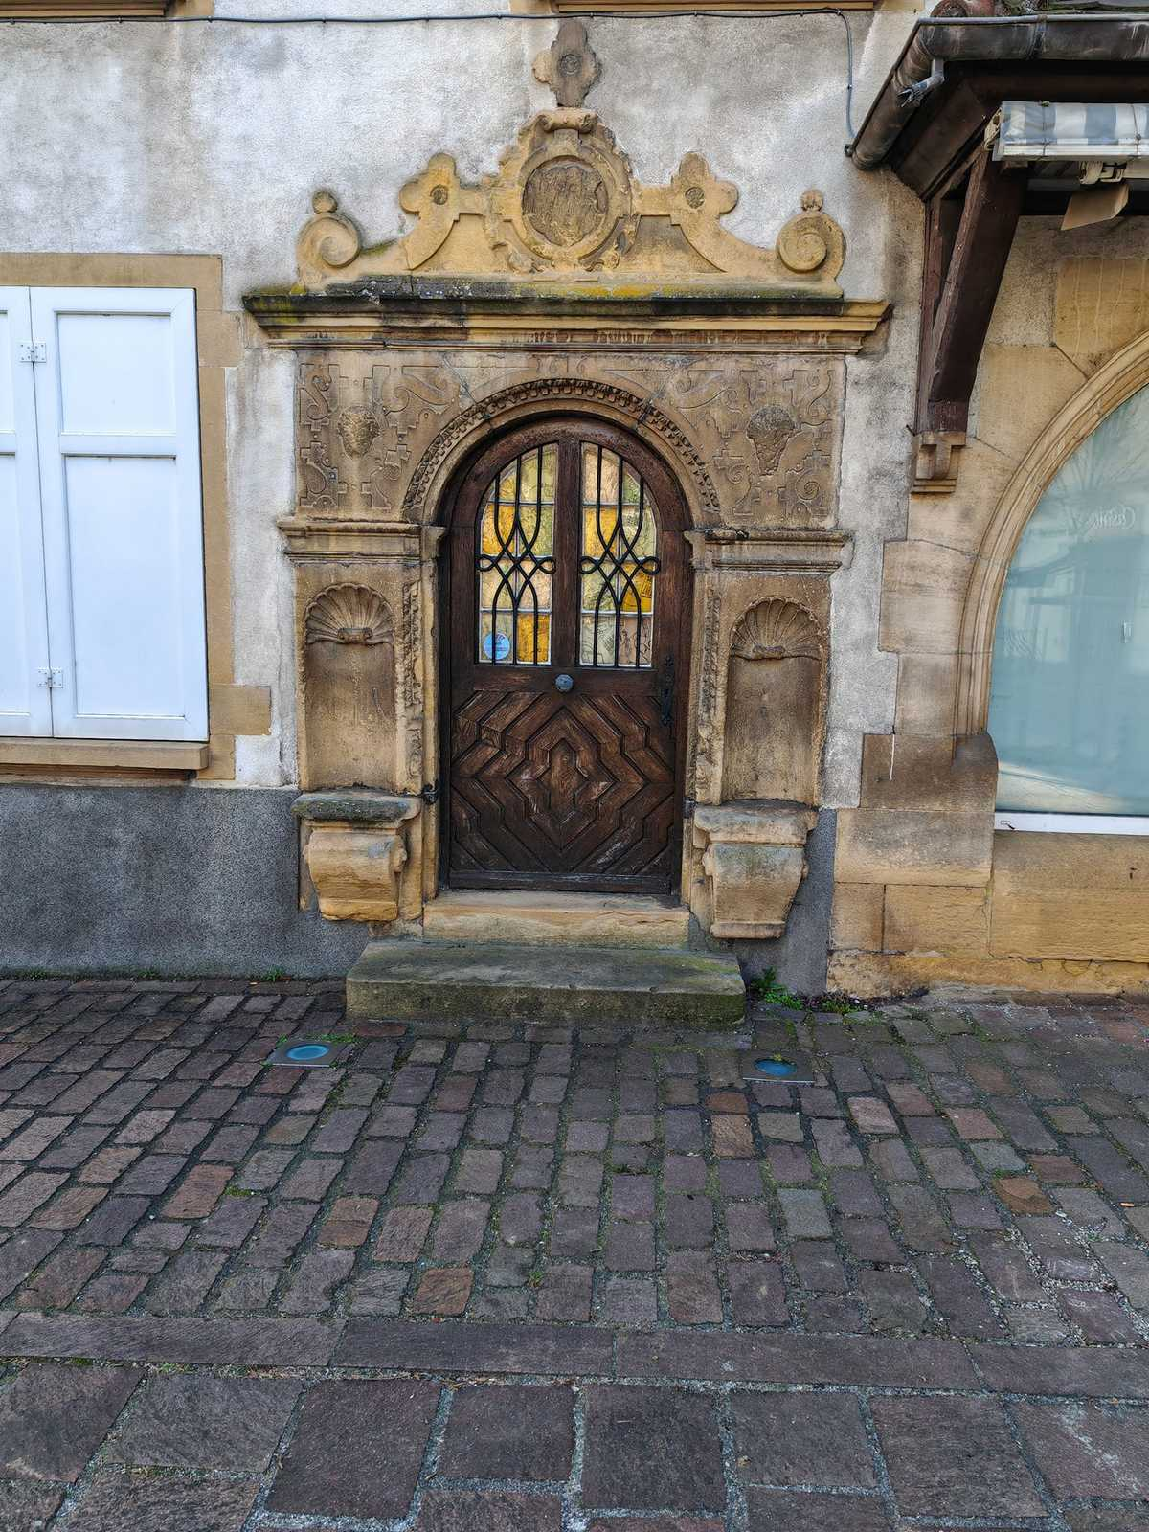
Rouffach

Slide 39
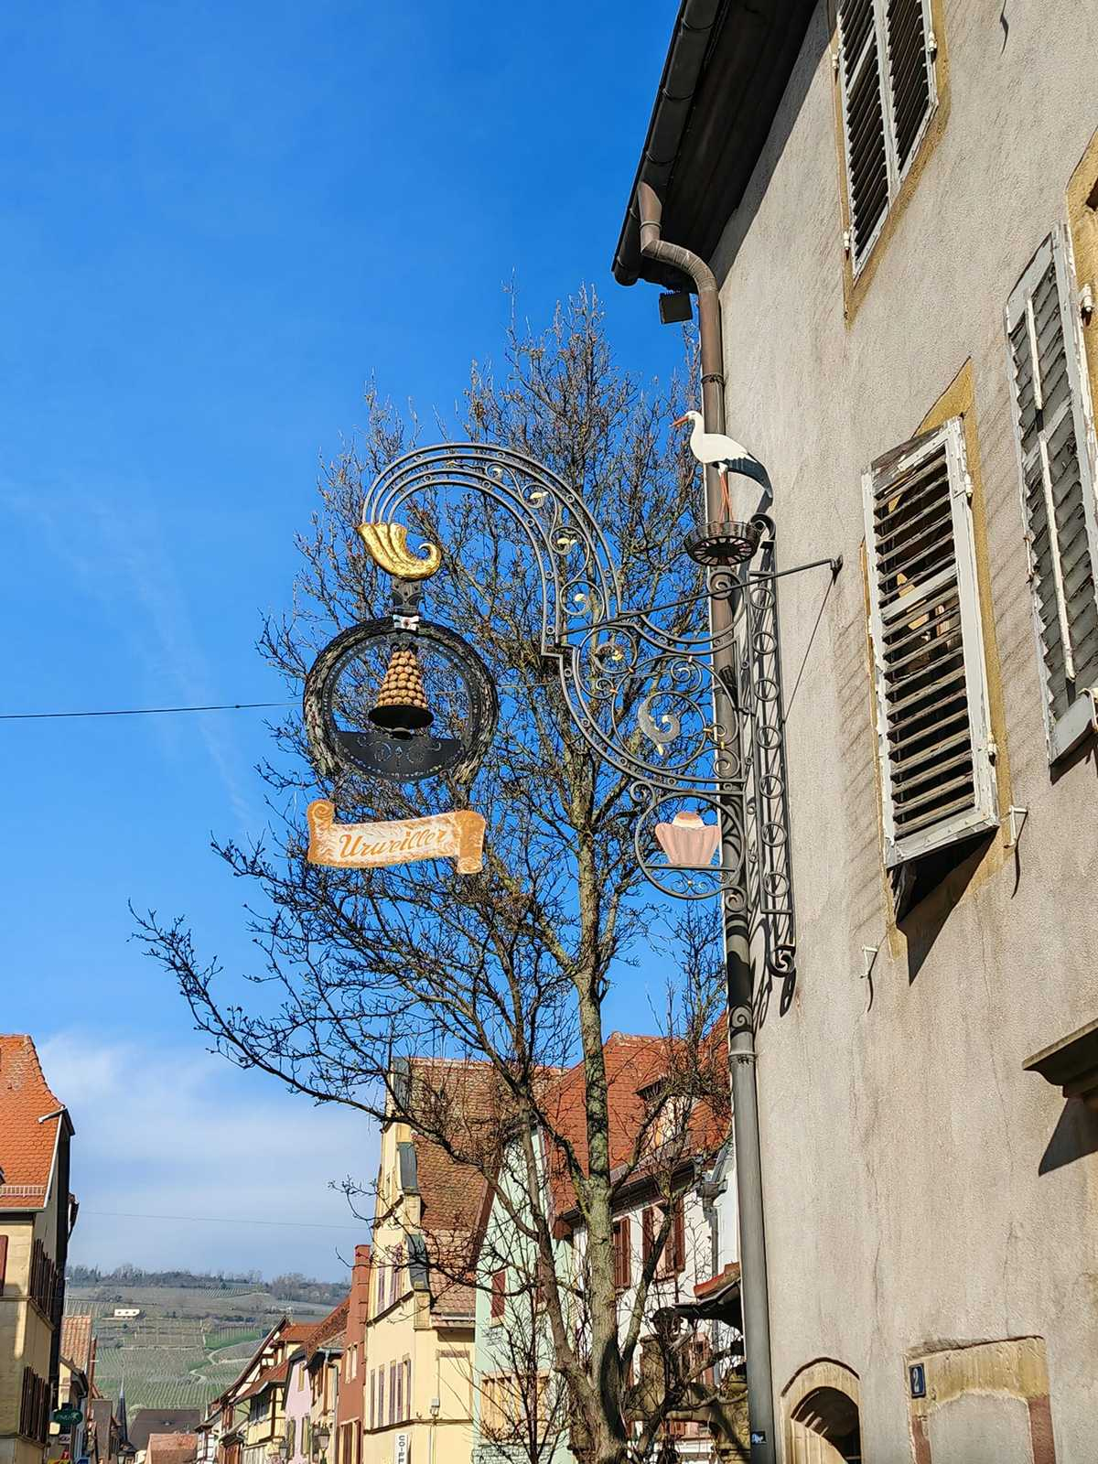

Slide 40
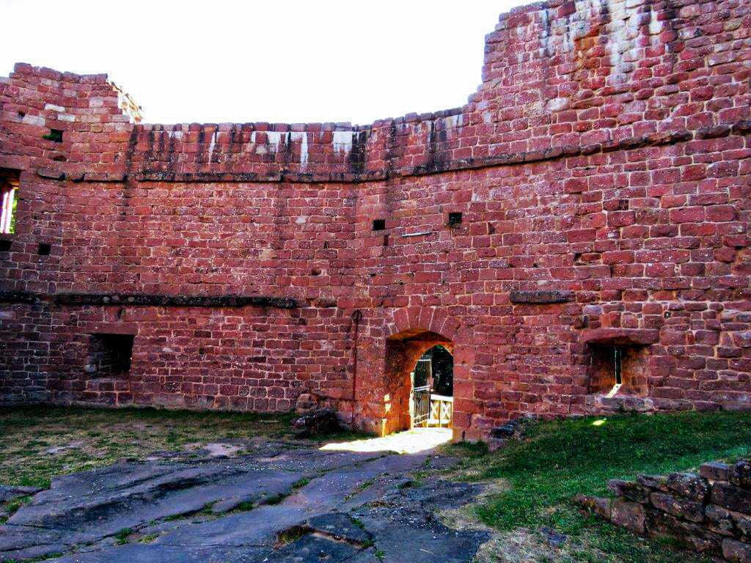
Château de Wangenbourg

Slide 41
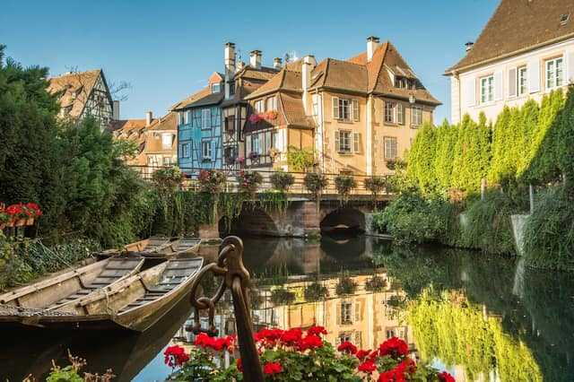
Colmar

Slide 42
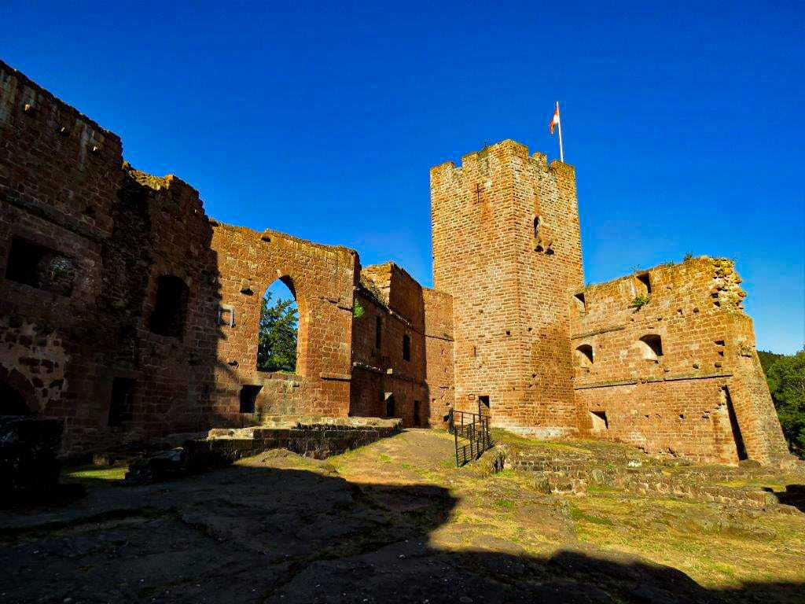
Château de Wangenbourg

Slide 43
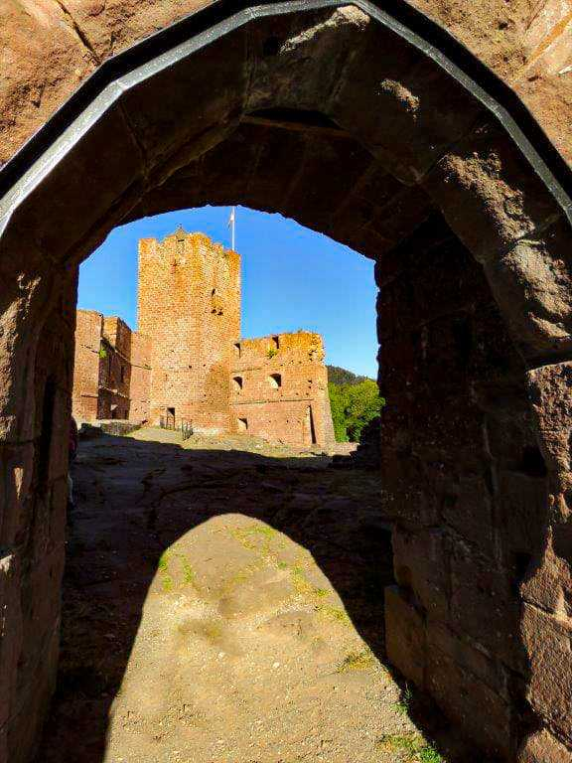
Château de Wangenbourg

Slide 44
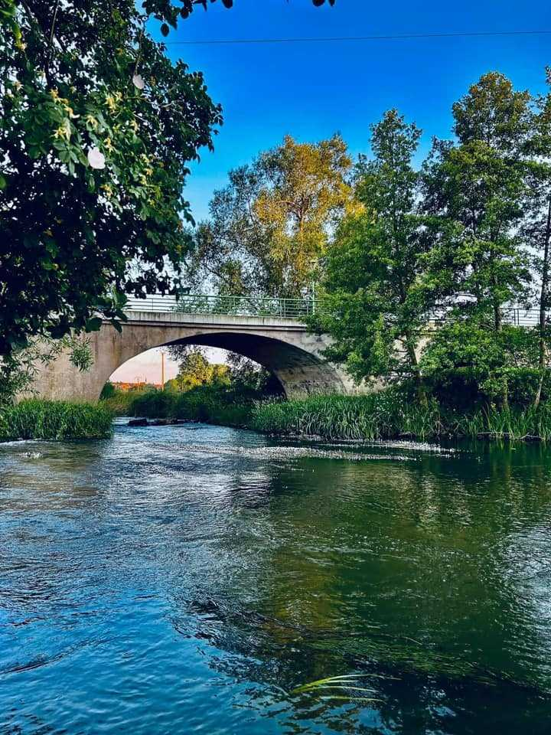

Slide 45
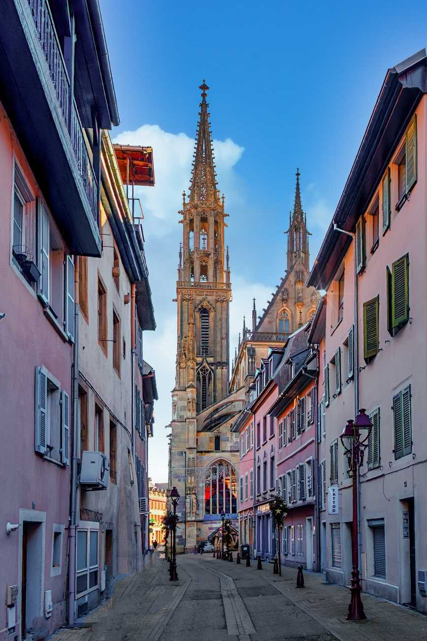

Slide 46
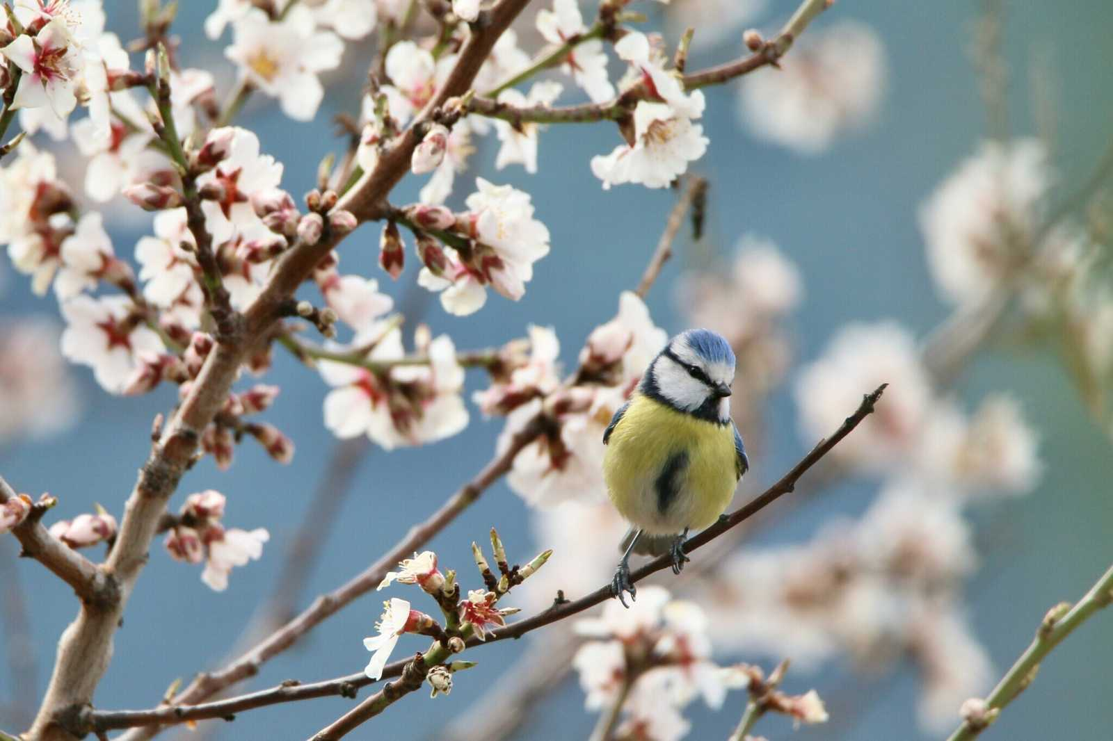

Slide 47
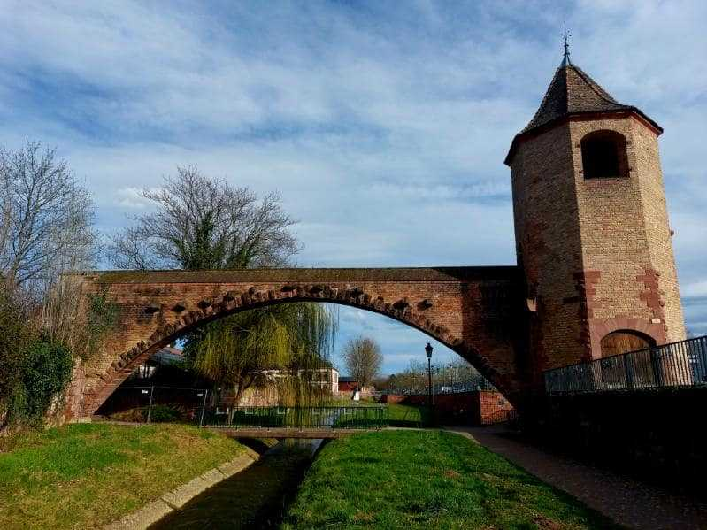
Haguenau

Slide 48
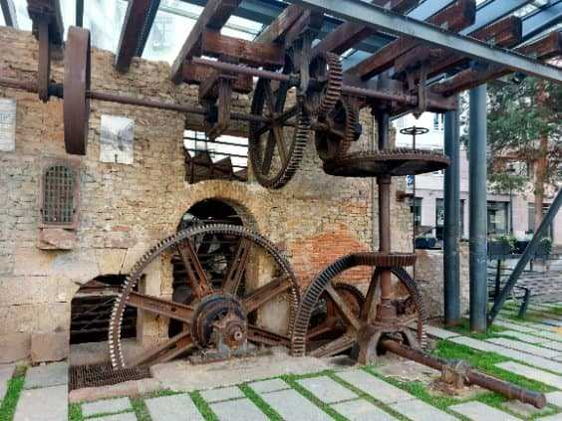
Haguenau

Slide 49
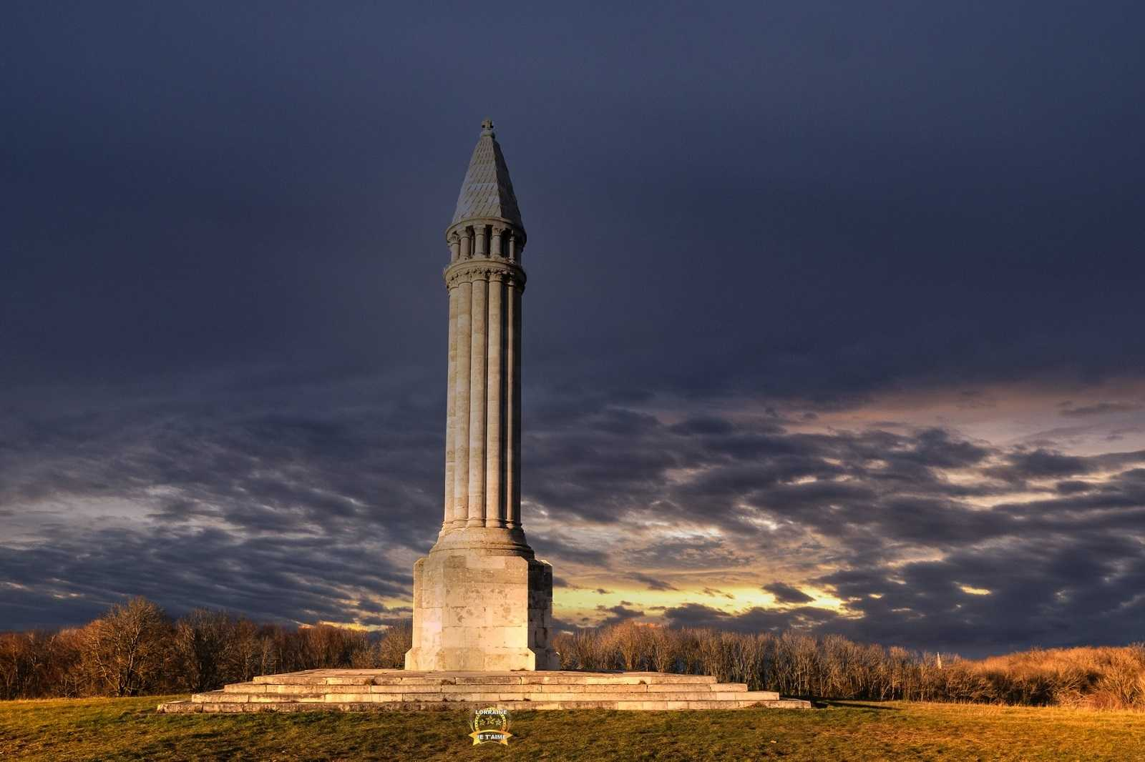
Colline de Sion

Slide 50
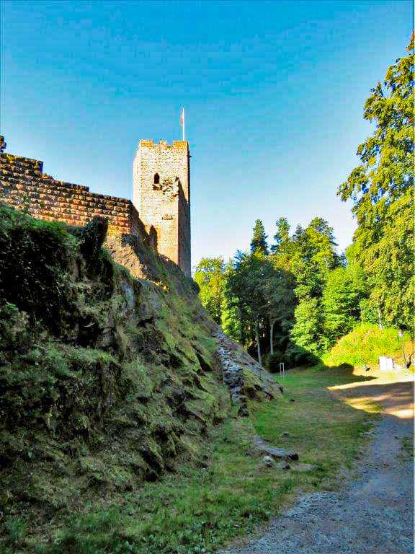
Château de Wangenbourg

Slide 51
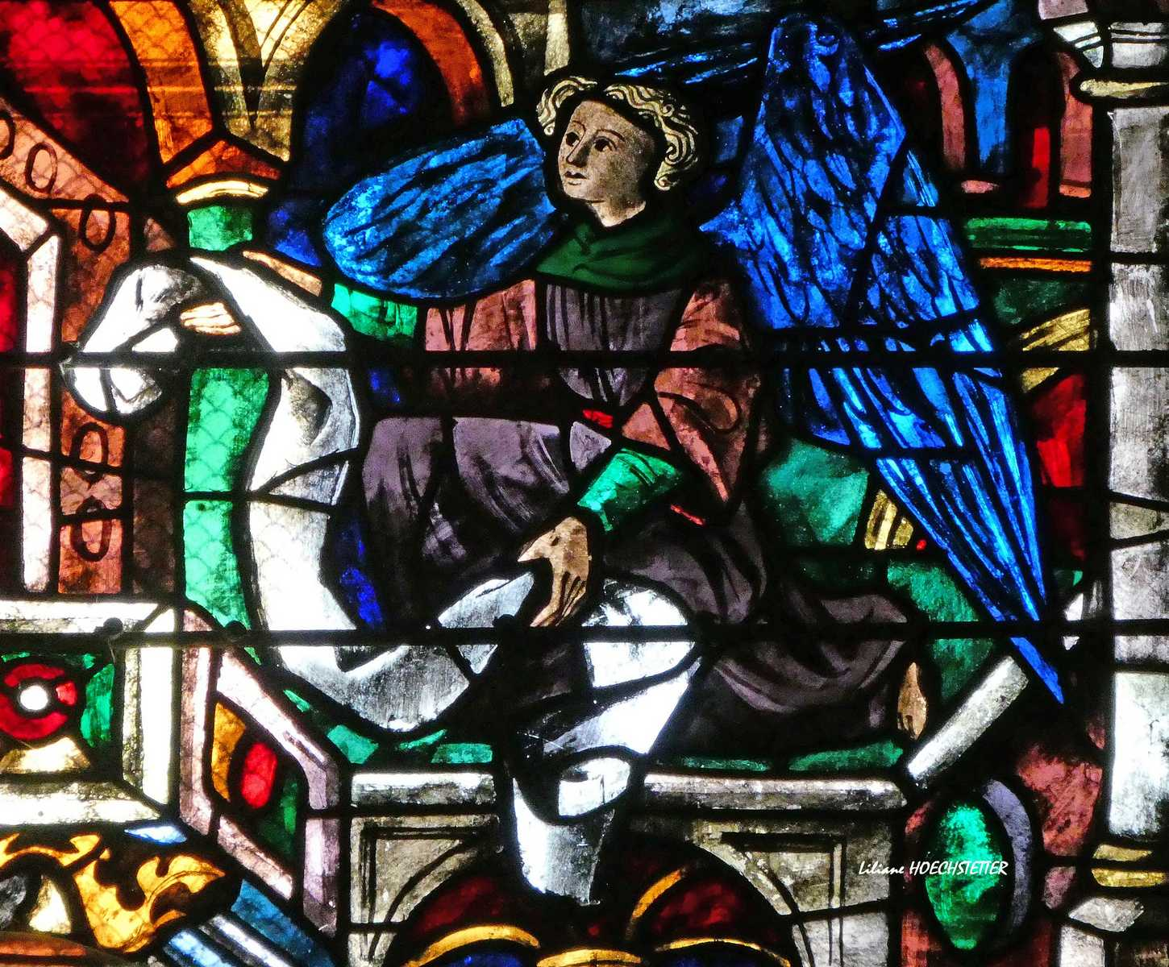

Slide 52


Slide 53





2568
22.08.2025
Internet
Sergey Grischuk Music Of Love
Création

